Slide 1
ВСЕРОССИЙСКАЯ МУНИЦИПАЛЬНАЯ ПРЕМИЯ «СЛУЖЕНИЕ»
Номинация «Инициатива каждого – общий успех»
Соискатель: Назарова Анна Ивановна, начальник управления делами администрации города Кемерово
ПРОЕКТ «ЭТО МОЙ ГОРОД!»

Slide 2
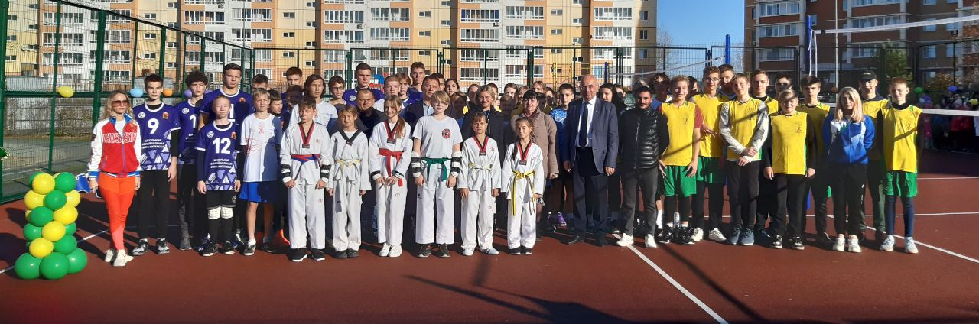
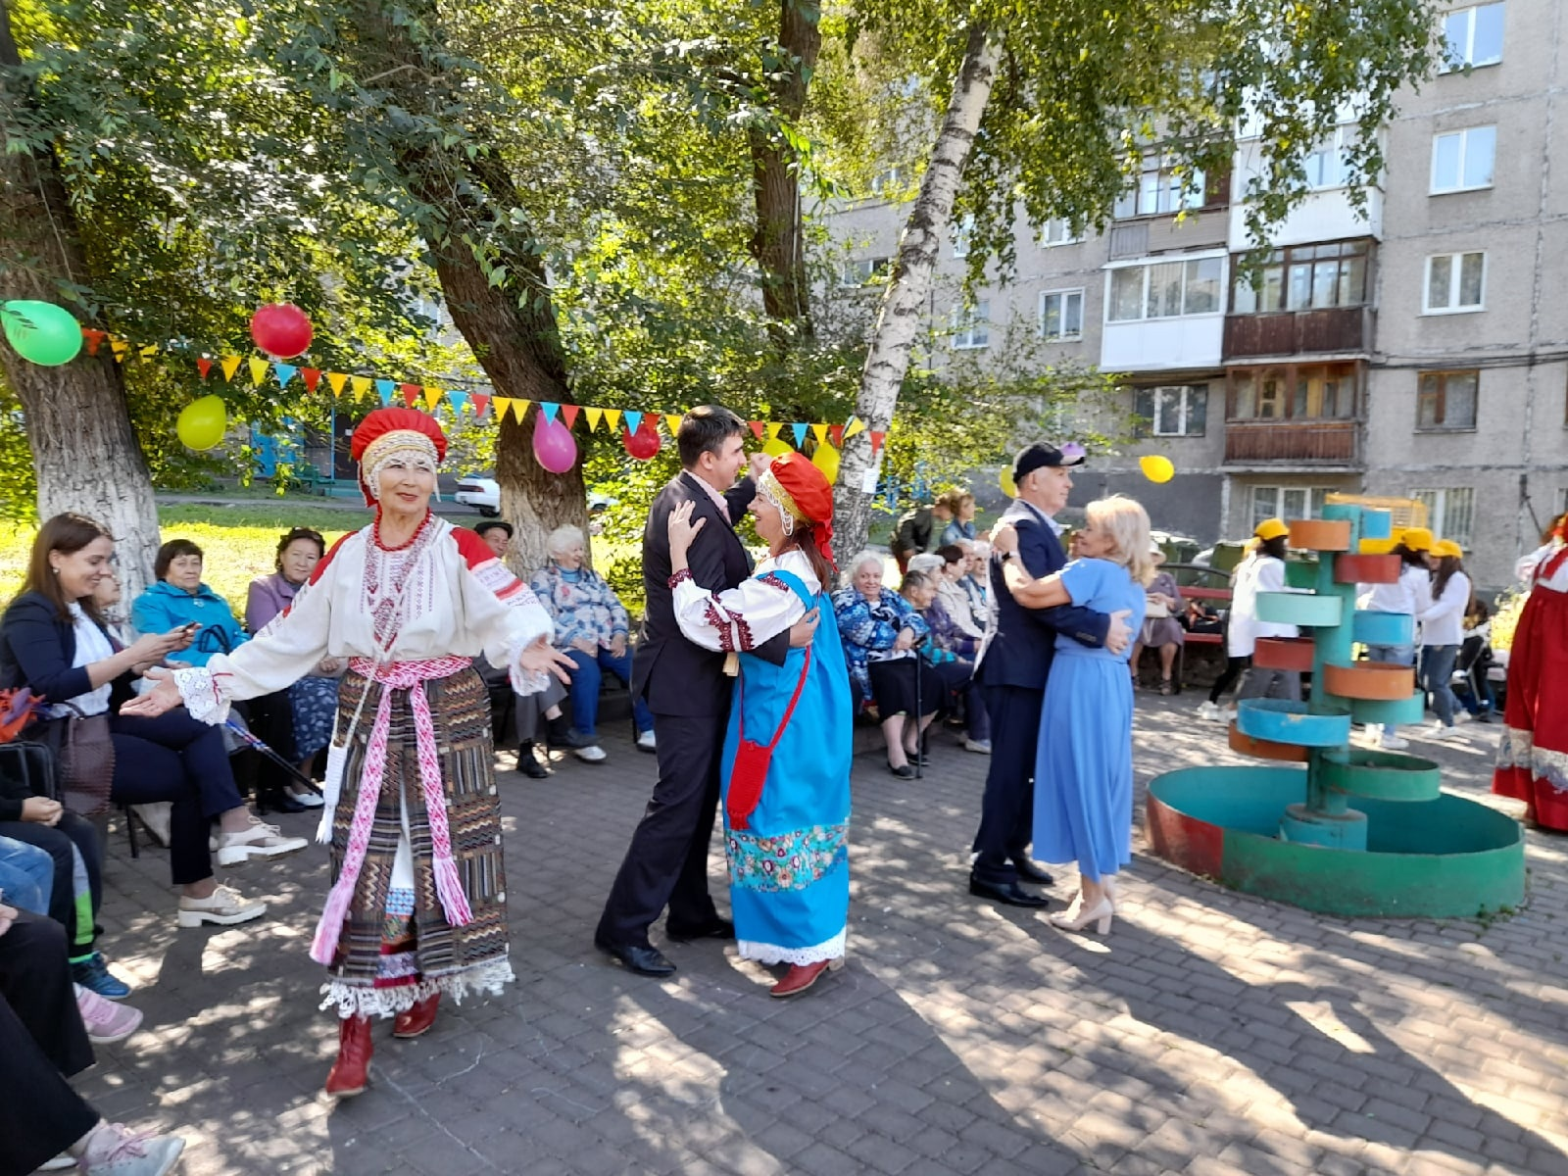
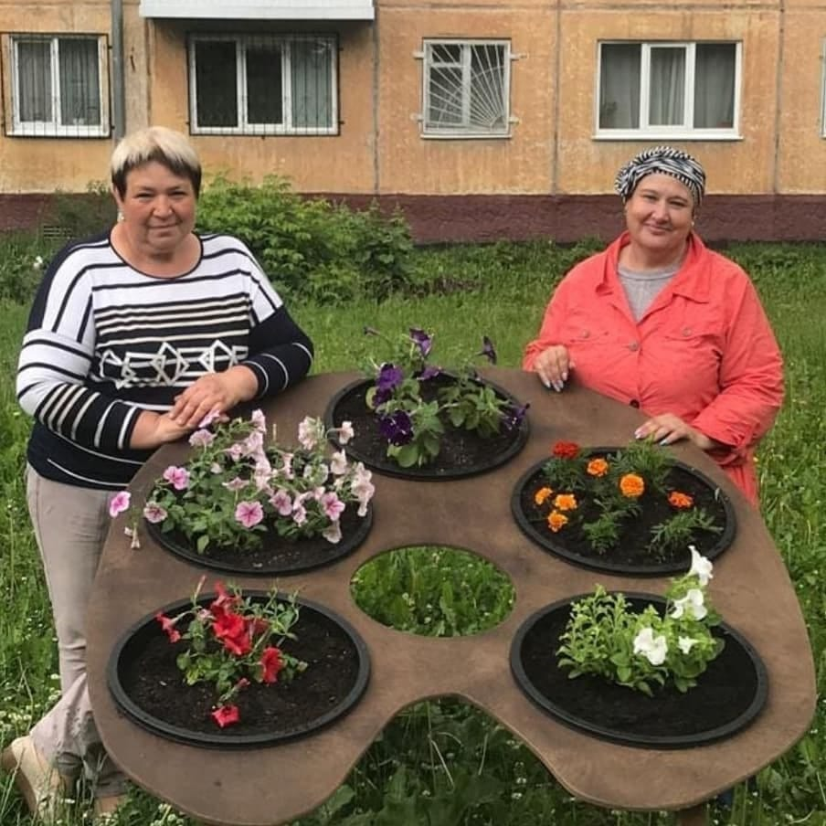
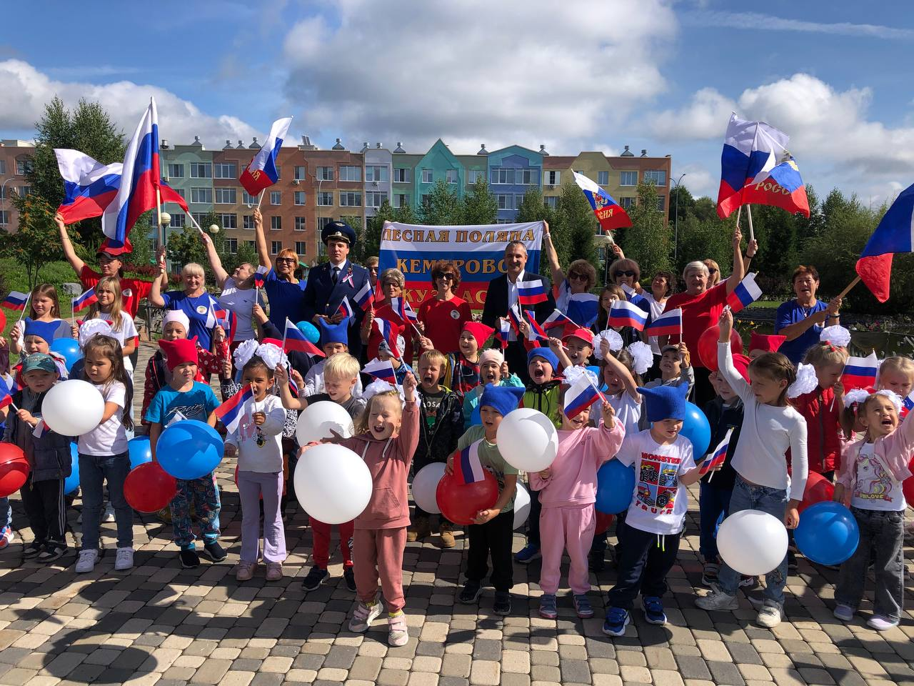
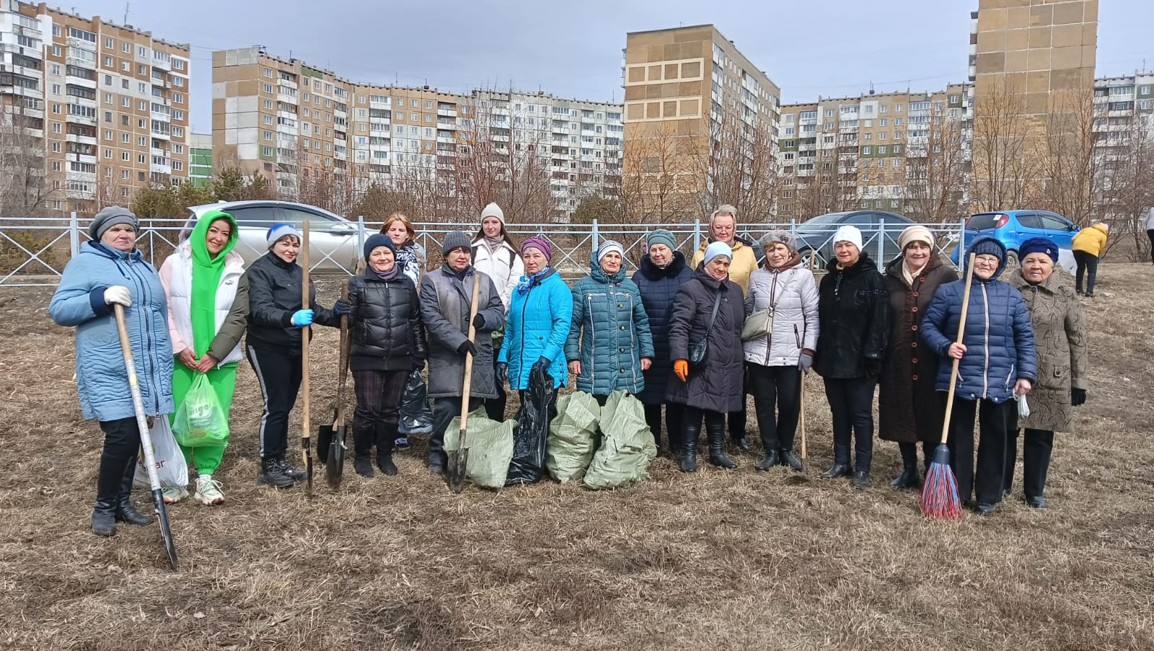
«ЭТО МОЙ ГОРОД!» -
система взаимодействия с активистами города
и органами территориального общественного самоуправления

Slide 3
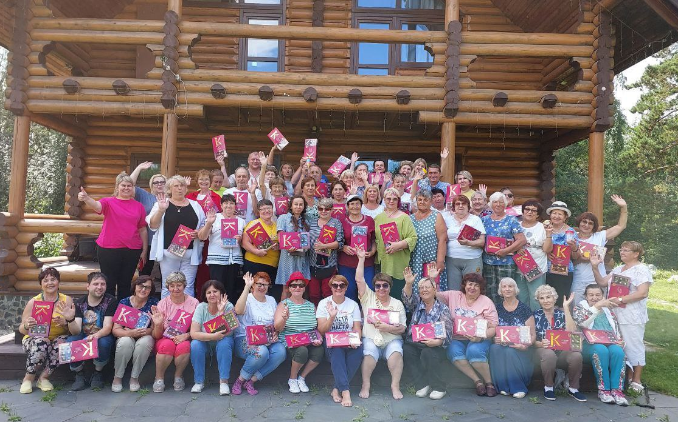
ТЕРРИТОРИАЛЬНОЕ ОБЩЕСТВЕННОЕ САМОУПРАВЛЕНИЕ ГОРОДА КЕМЕРОВО
54 окружных комитета ТОС
7832 органа ТОС
25 000 ТОСовцев
https://disk.yandex.ru/i/6JI87wATfY2dyg

Slide 4
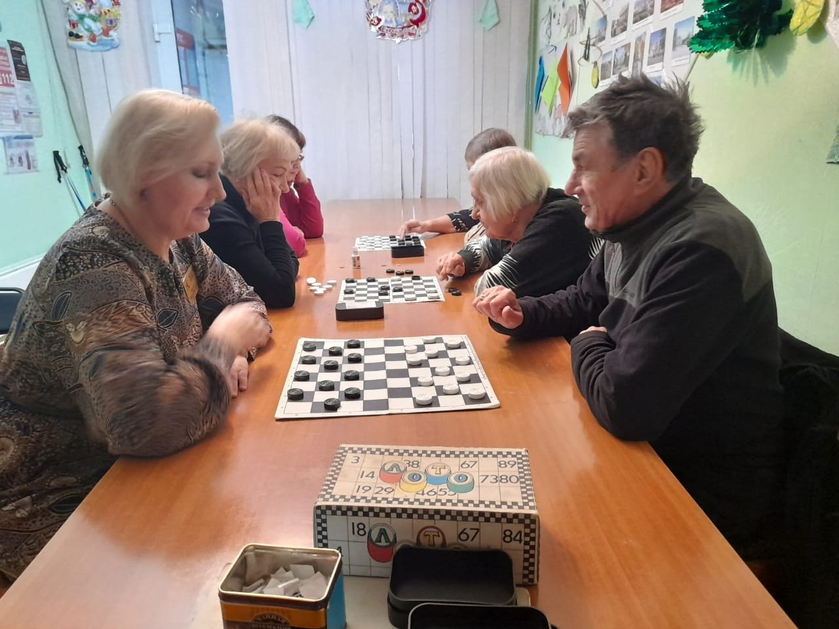
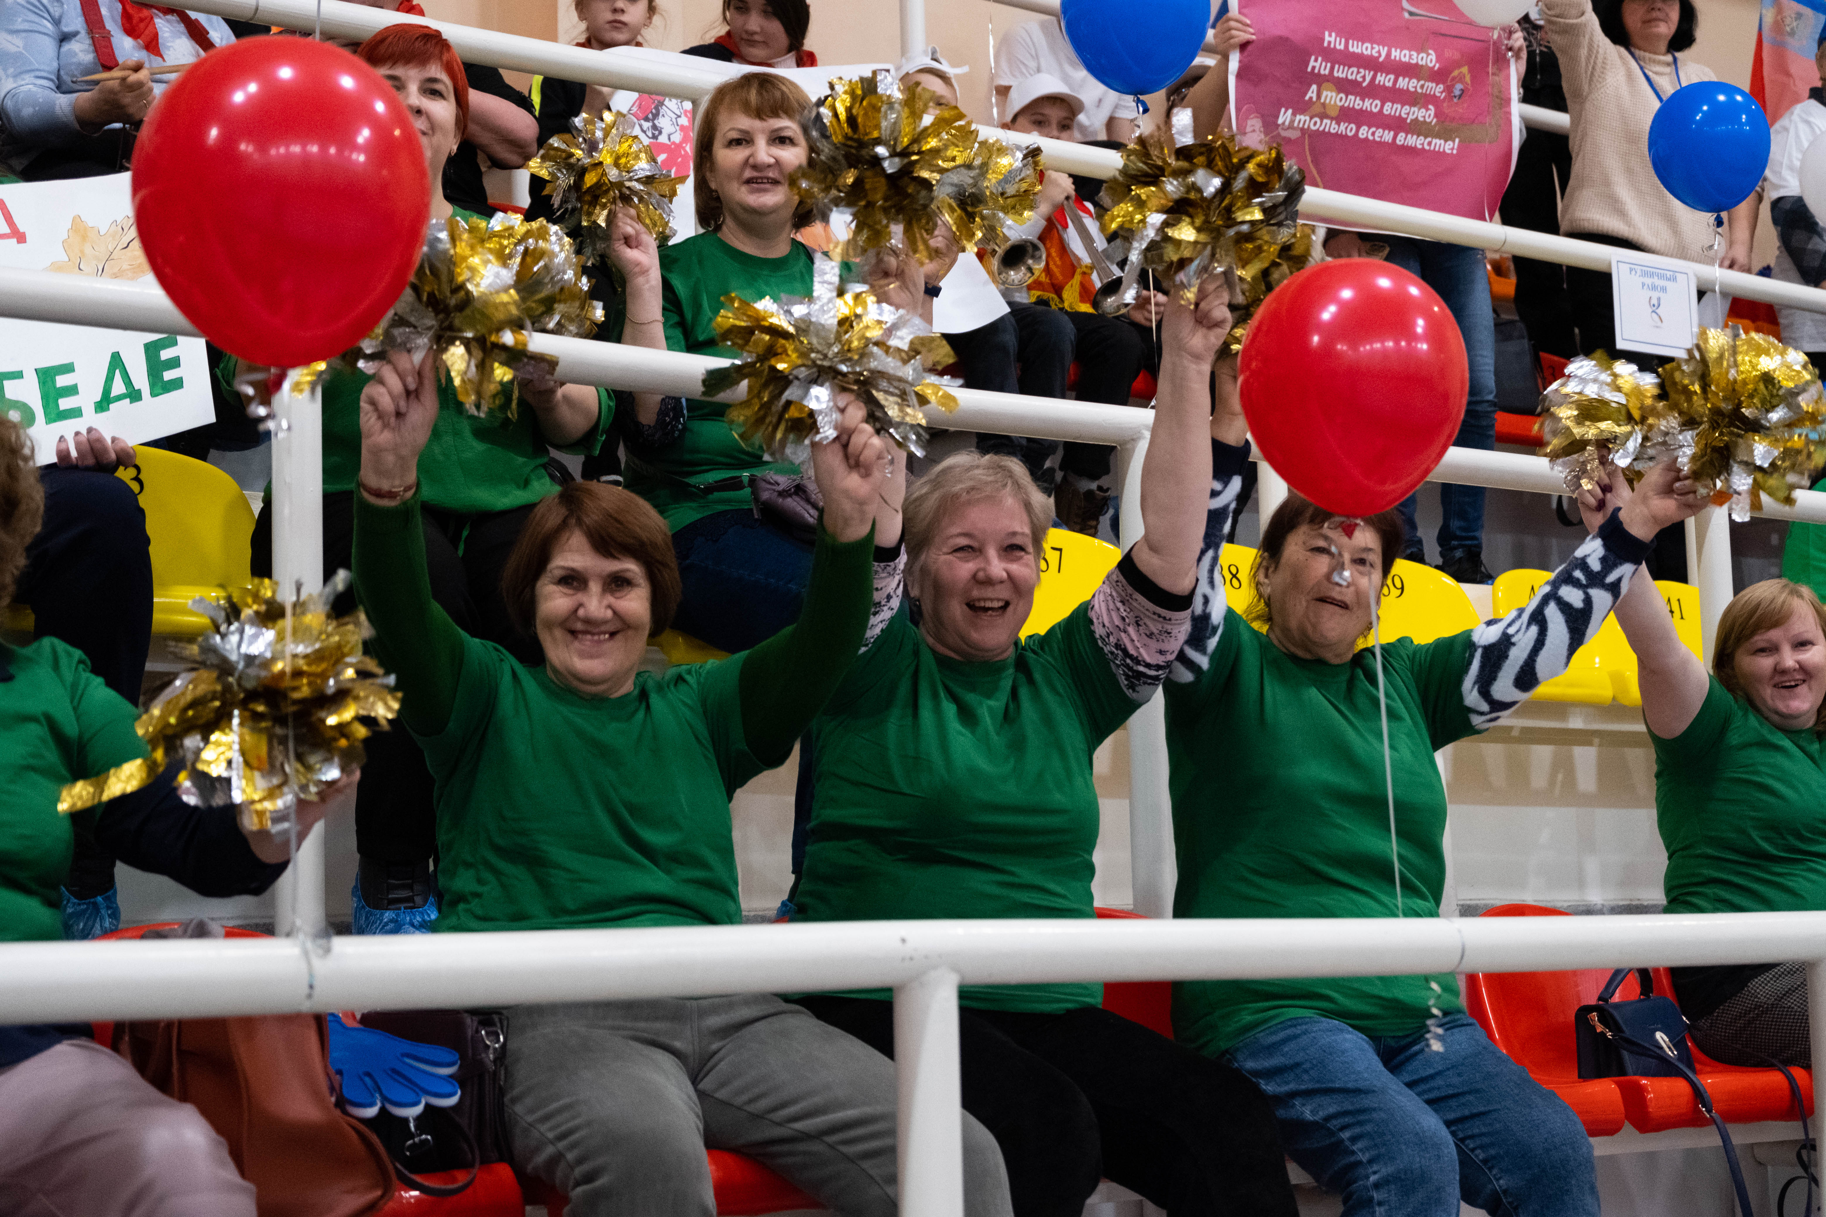
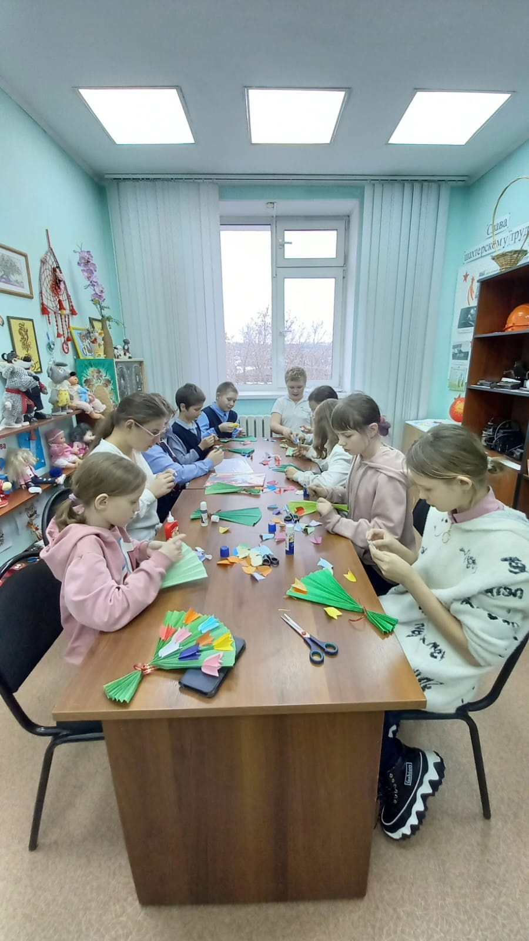
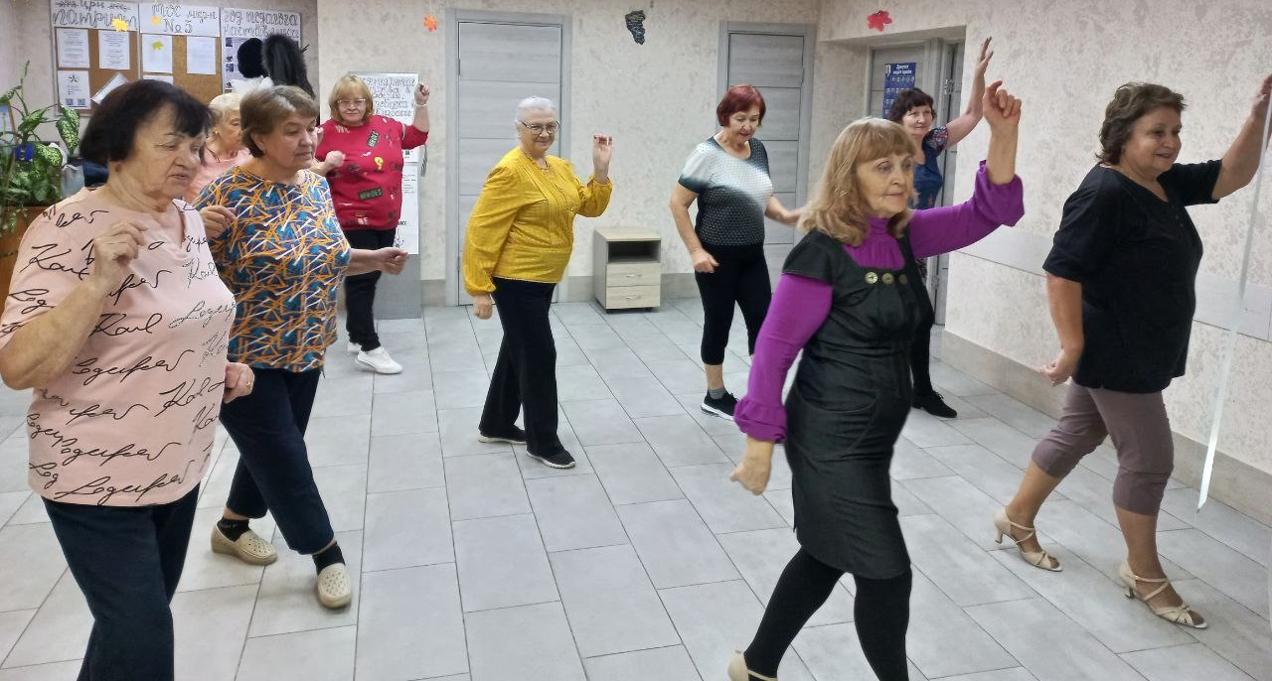
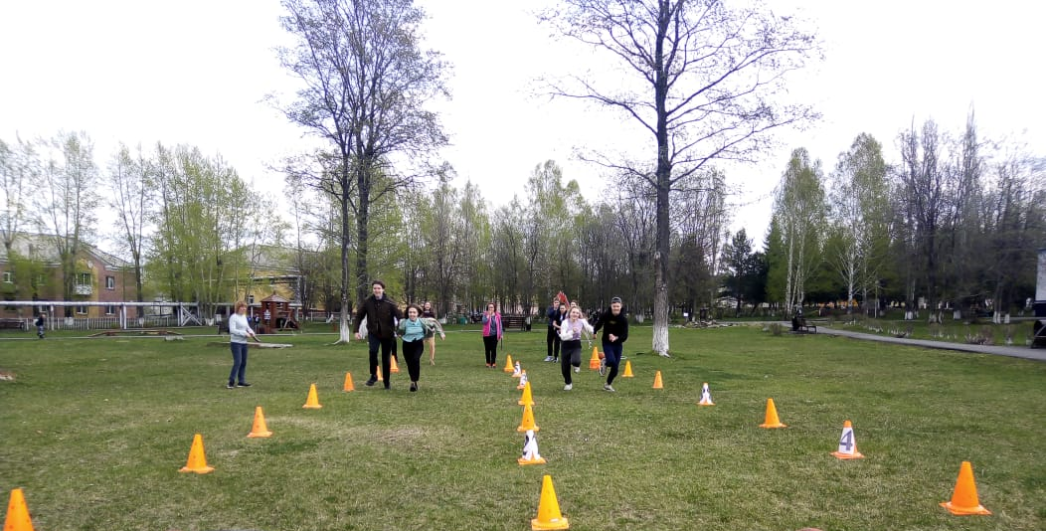
ДЕЯТЕЛЬНОСТЬ ЦЕНТРОВ ПО РАБОТЕ С НАСЕЛЕНИЕМ
https://vk.com/kemcrn
https://crn-kemerovo.ru/
Организуем досуг
Болеем за наших
Проводим мастер-классы
Занимаемся спортом
Играем на свежем воздухе

Slide 5
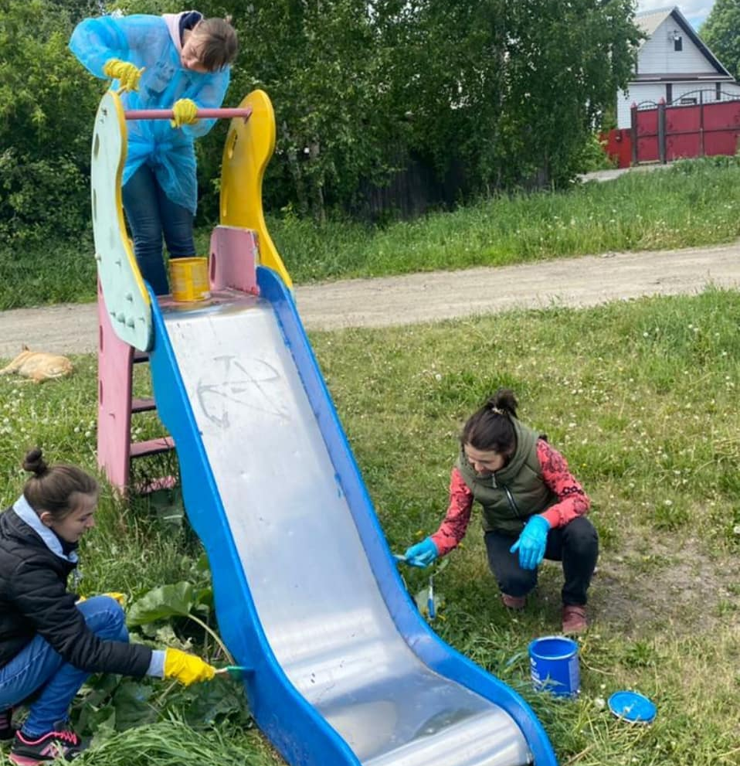
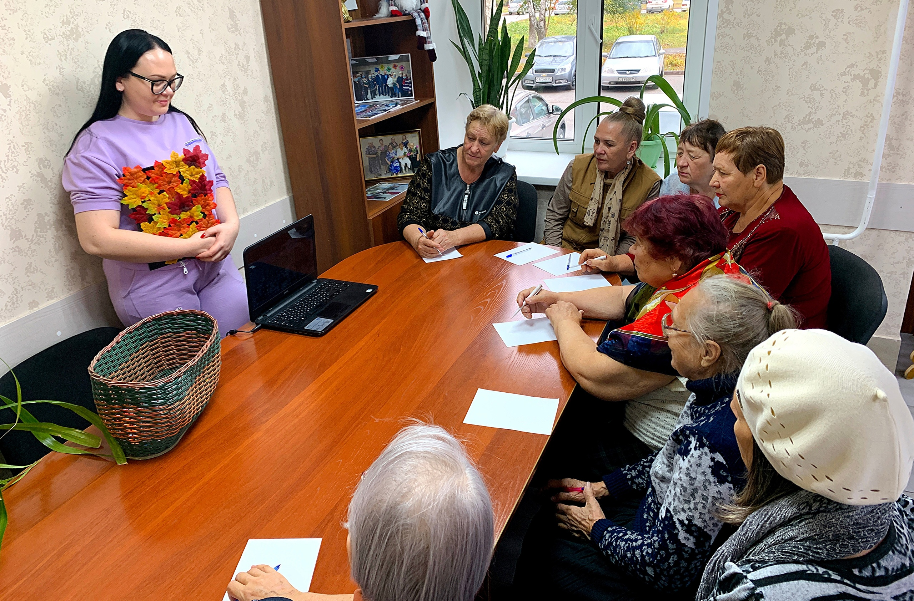
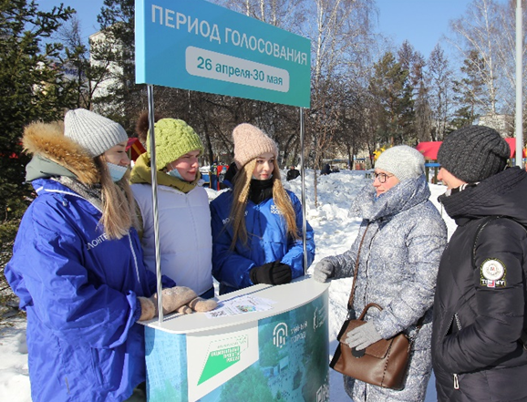
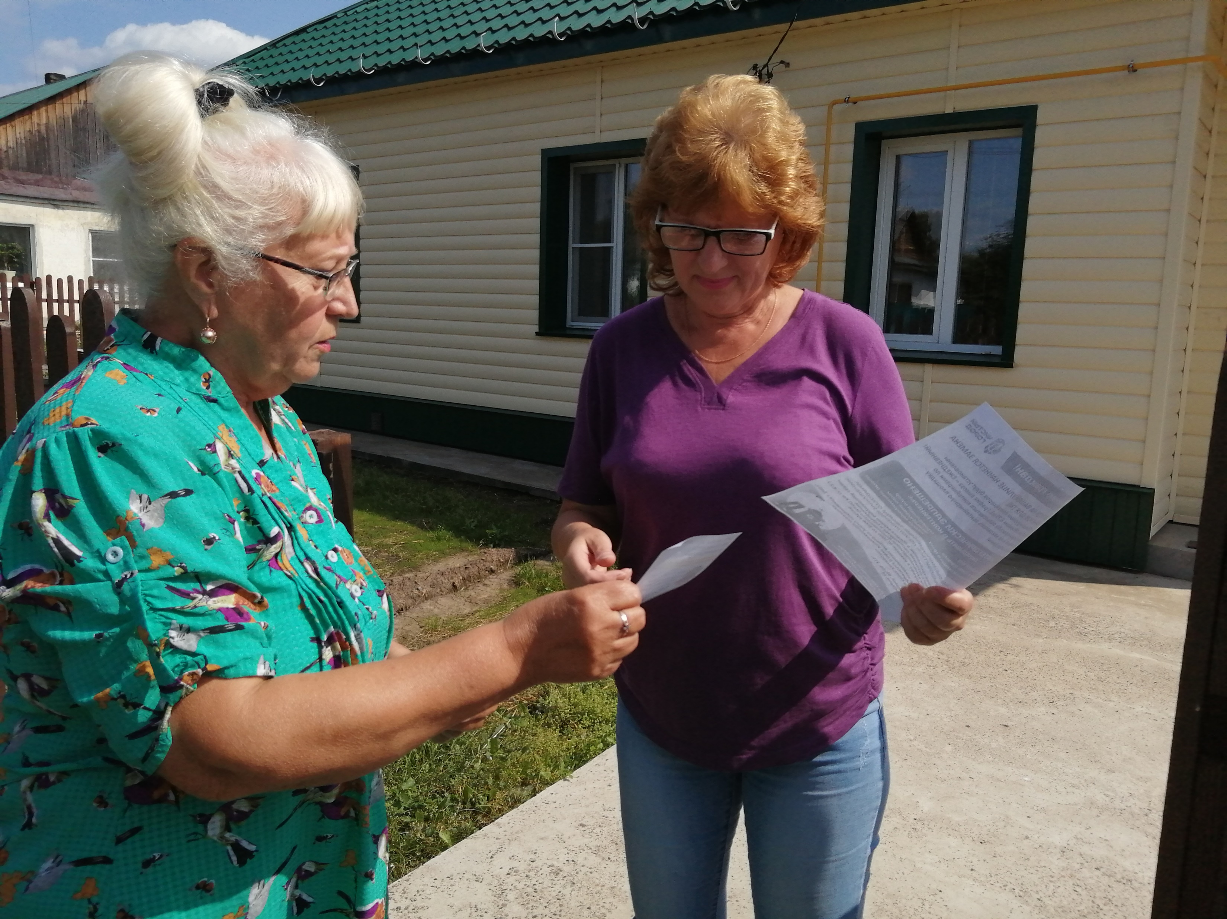
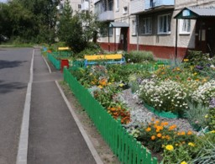
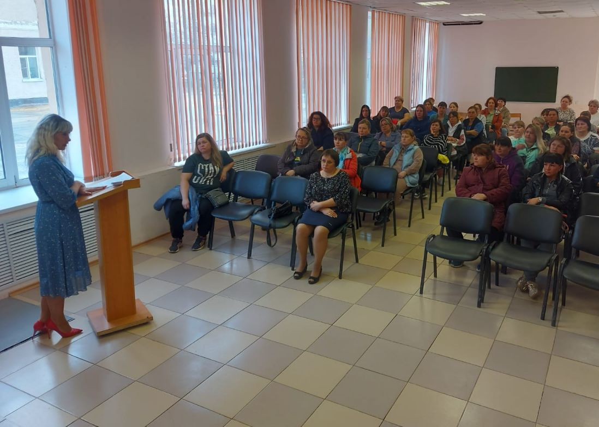
РЕАЛИЗАЦИЯ ТЕМАТИЧЕСКИХ ПРОЕКТОВ
Уютный Кемерово
Агитируем за благоустройство дворовых территорий
Объясняем и обучаем
в «Школе управдома»
Своими руками
делаем город лучше
https://disk.yandex.ru/i/BNXgKKVK8fP-WQ

Slide 6
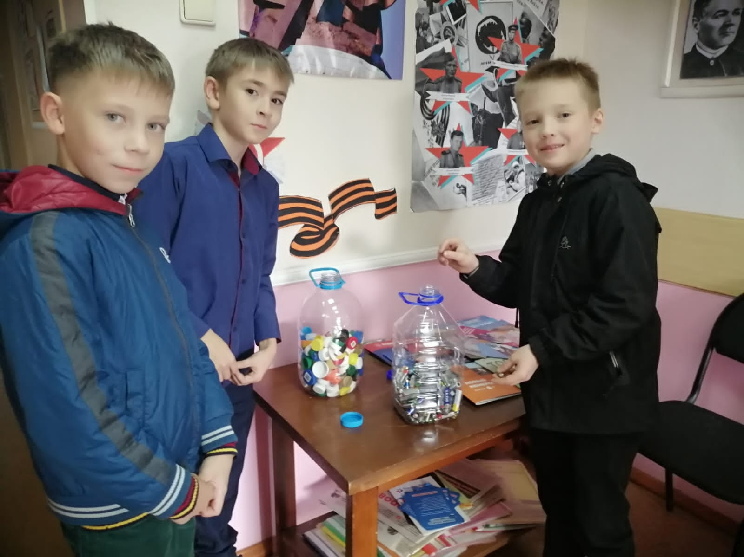
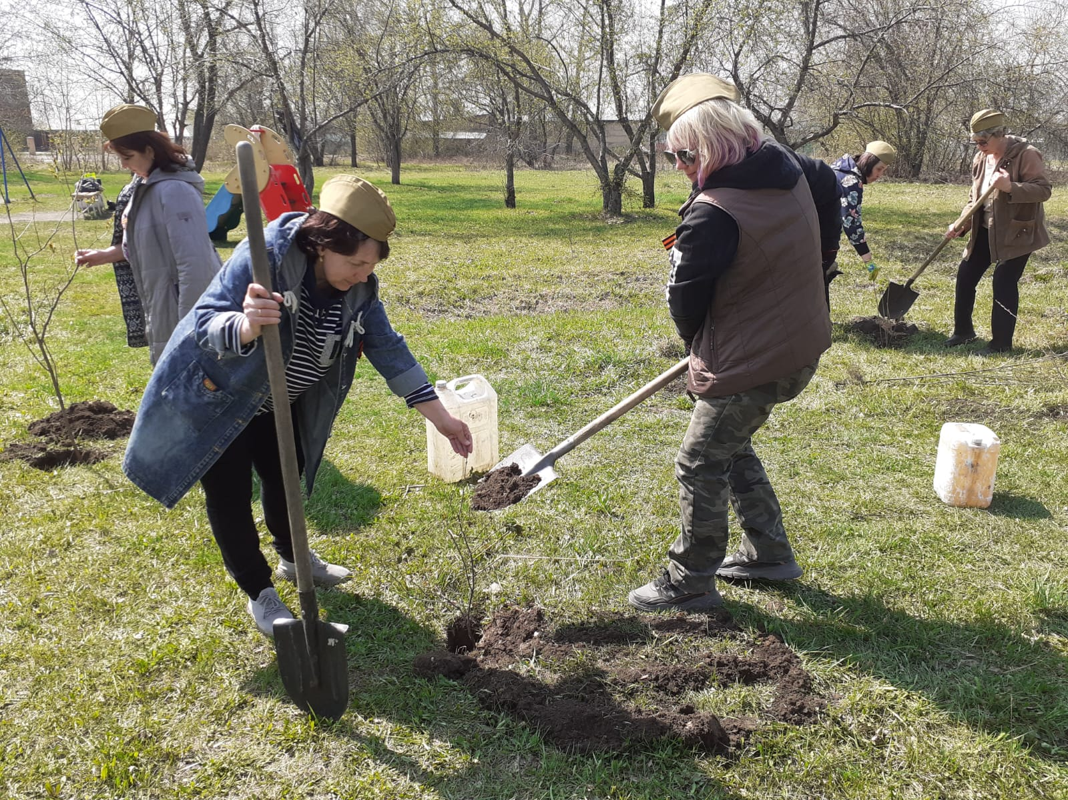
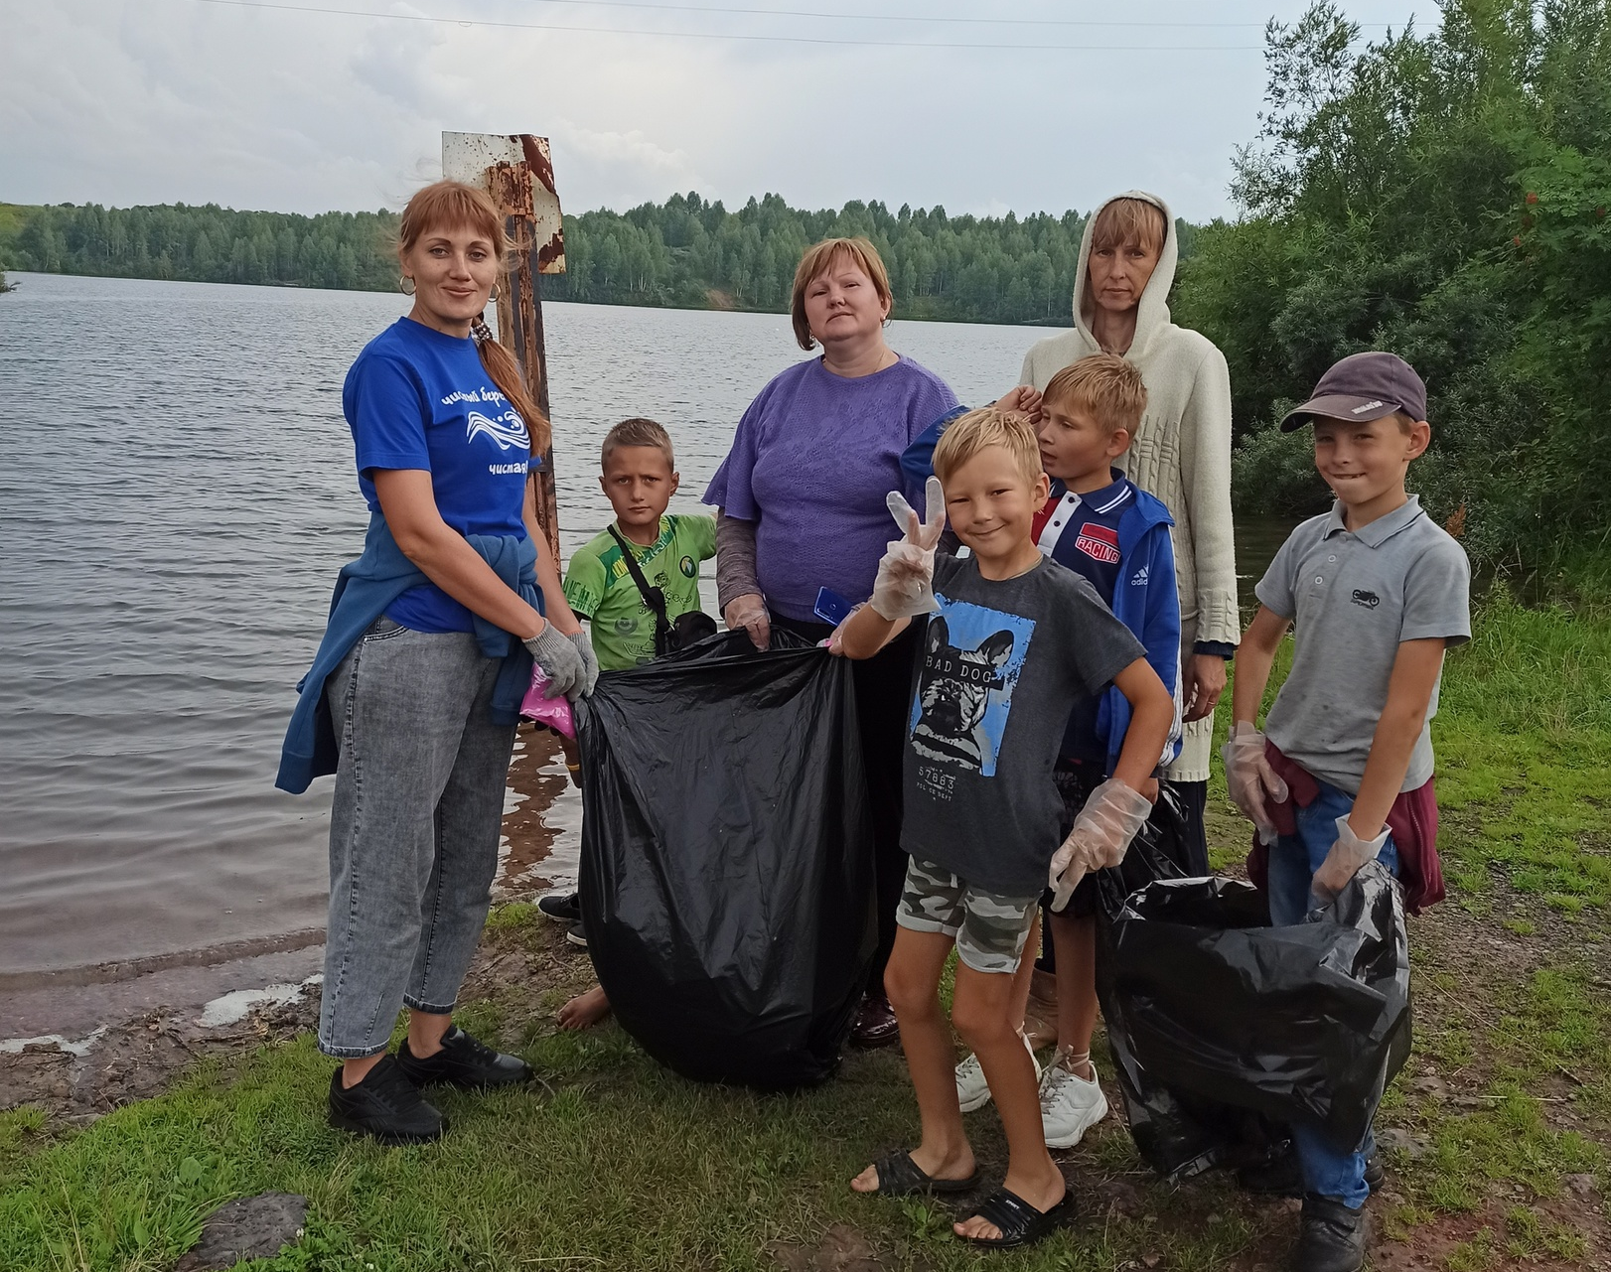
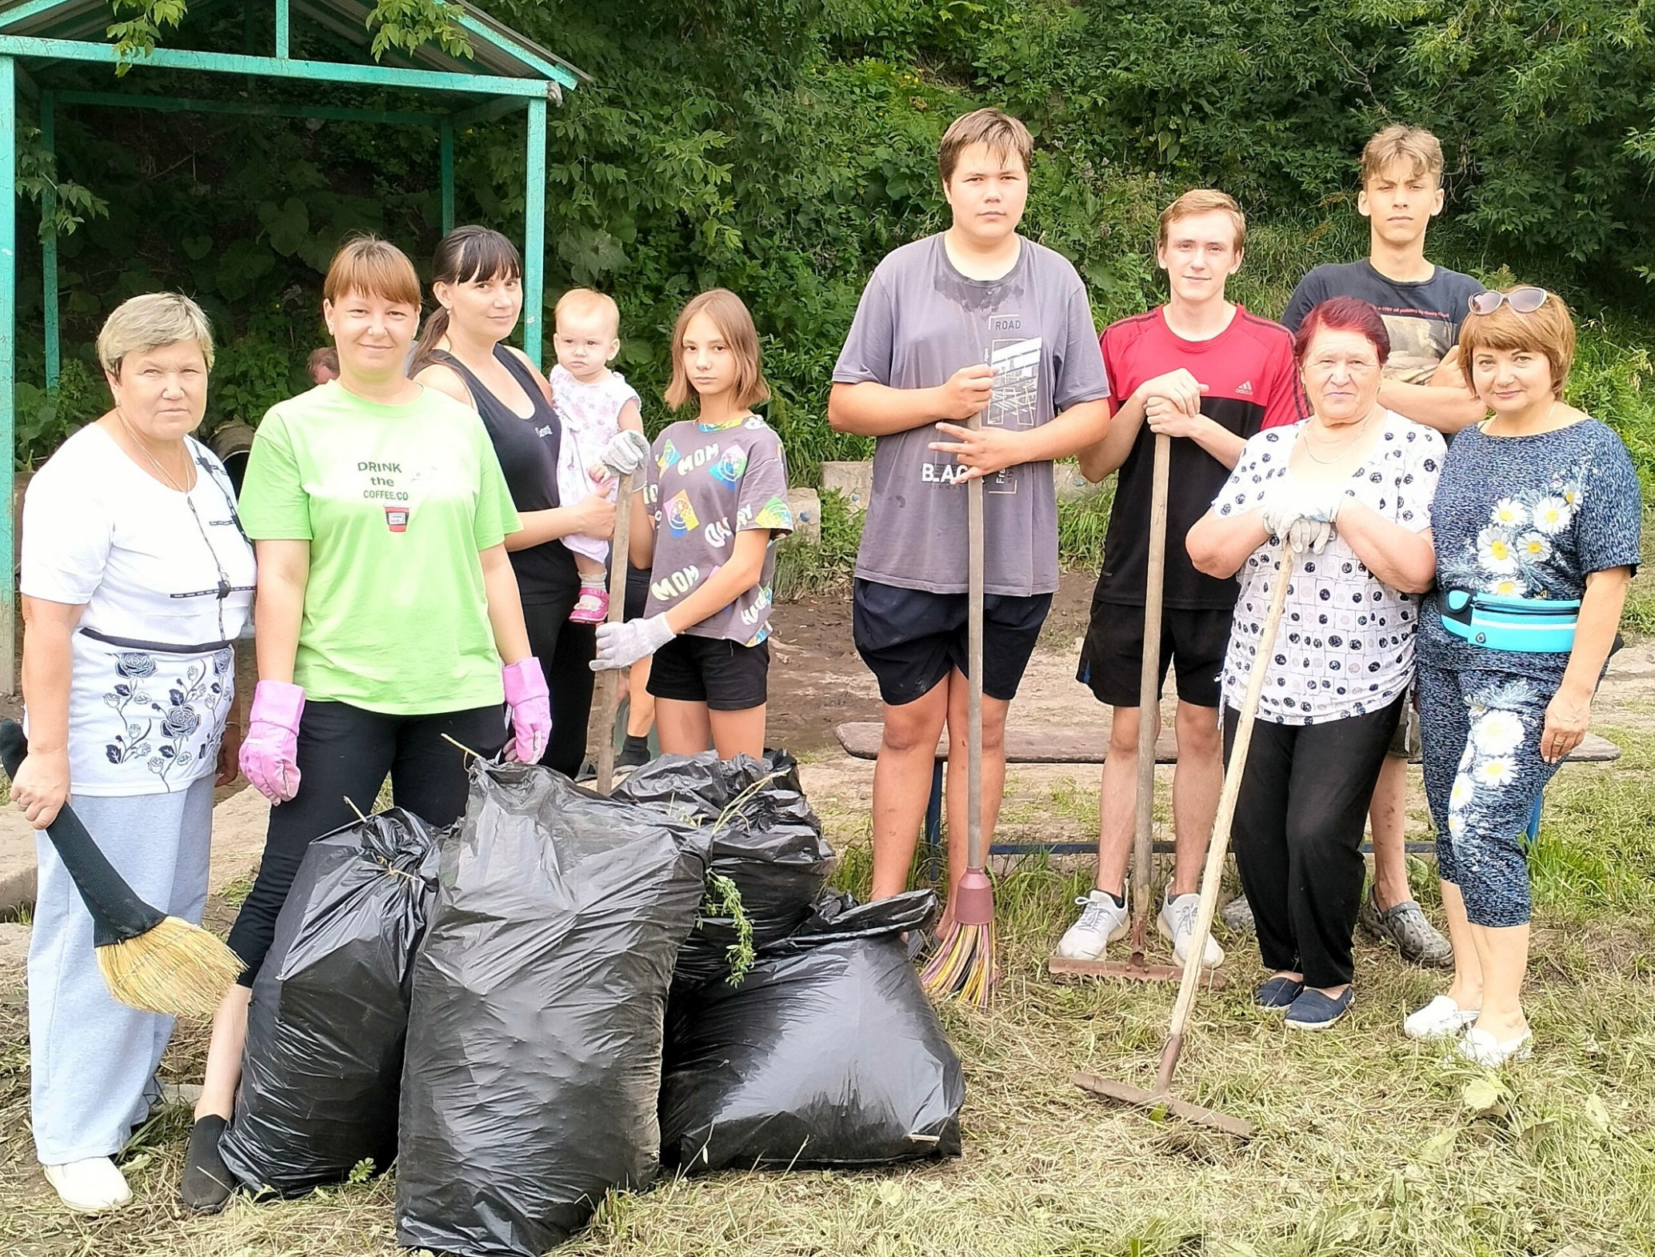
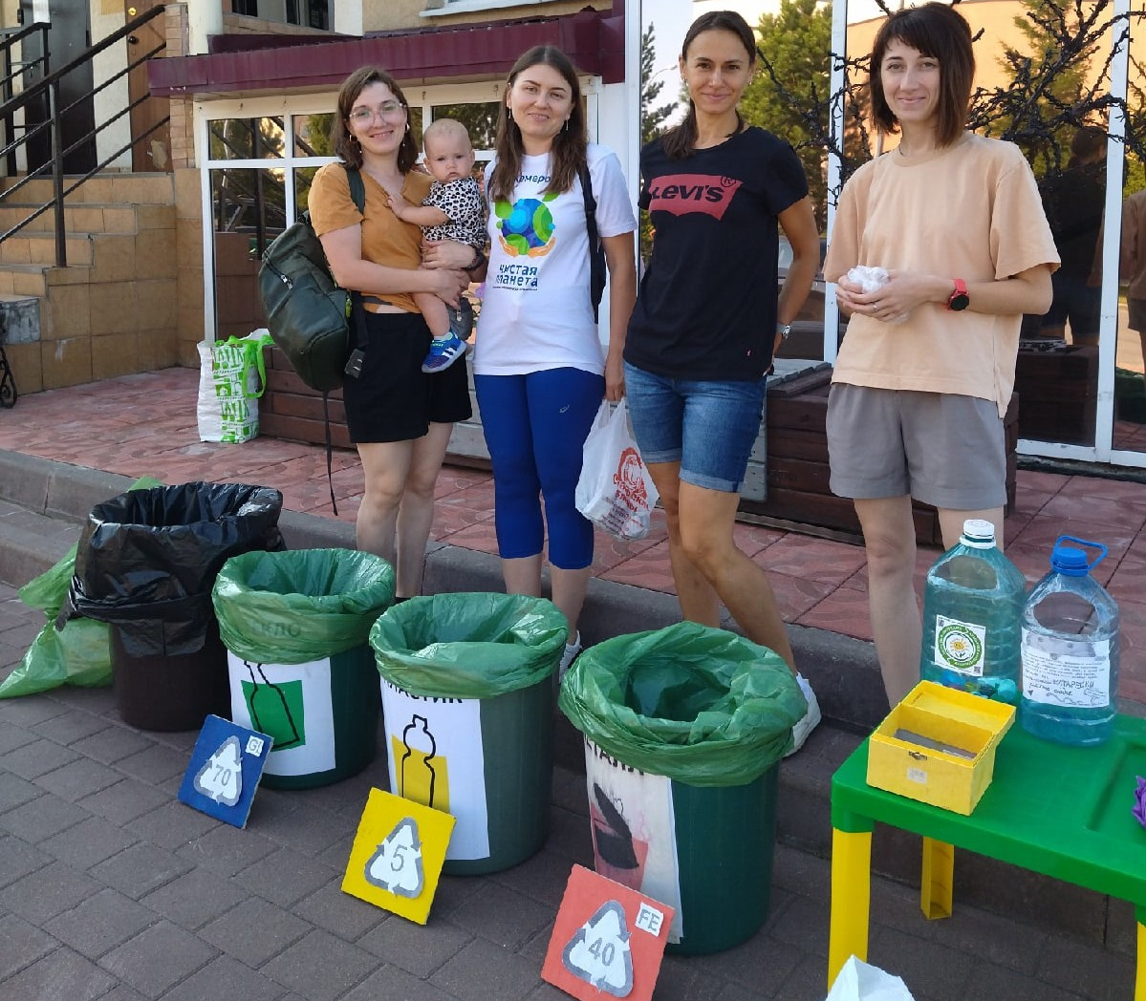
РЕАЛИЗАЦИЯ ТЕМАТИЧЕСКИХ ПРОЕКТОВ
Экологичный Кемерово
Воспитываем экоактивистов
Высаживаем деревья
Очищаем русла рек
https://disk.yandex.ru/i/2nbBh-Qrn-dVdQ
Проводим субботники
Сортируем мусор

Slide 7
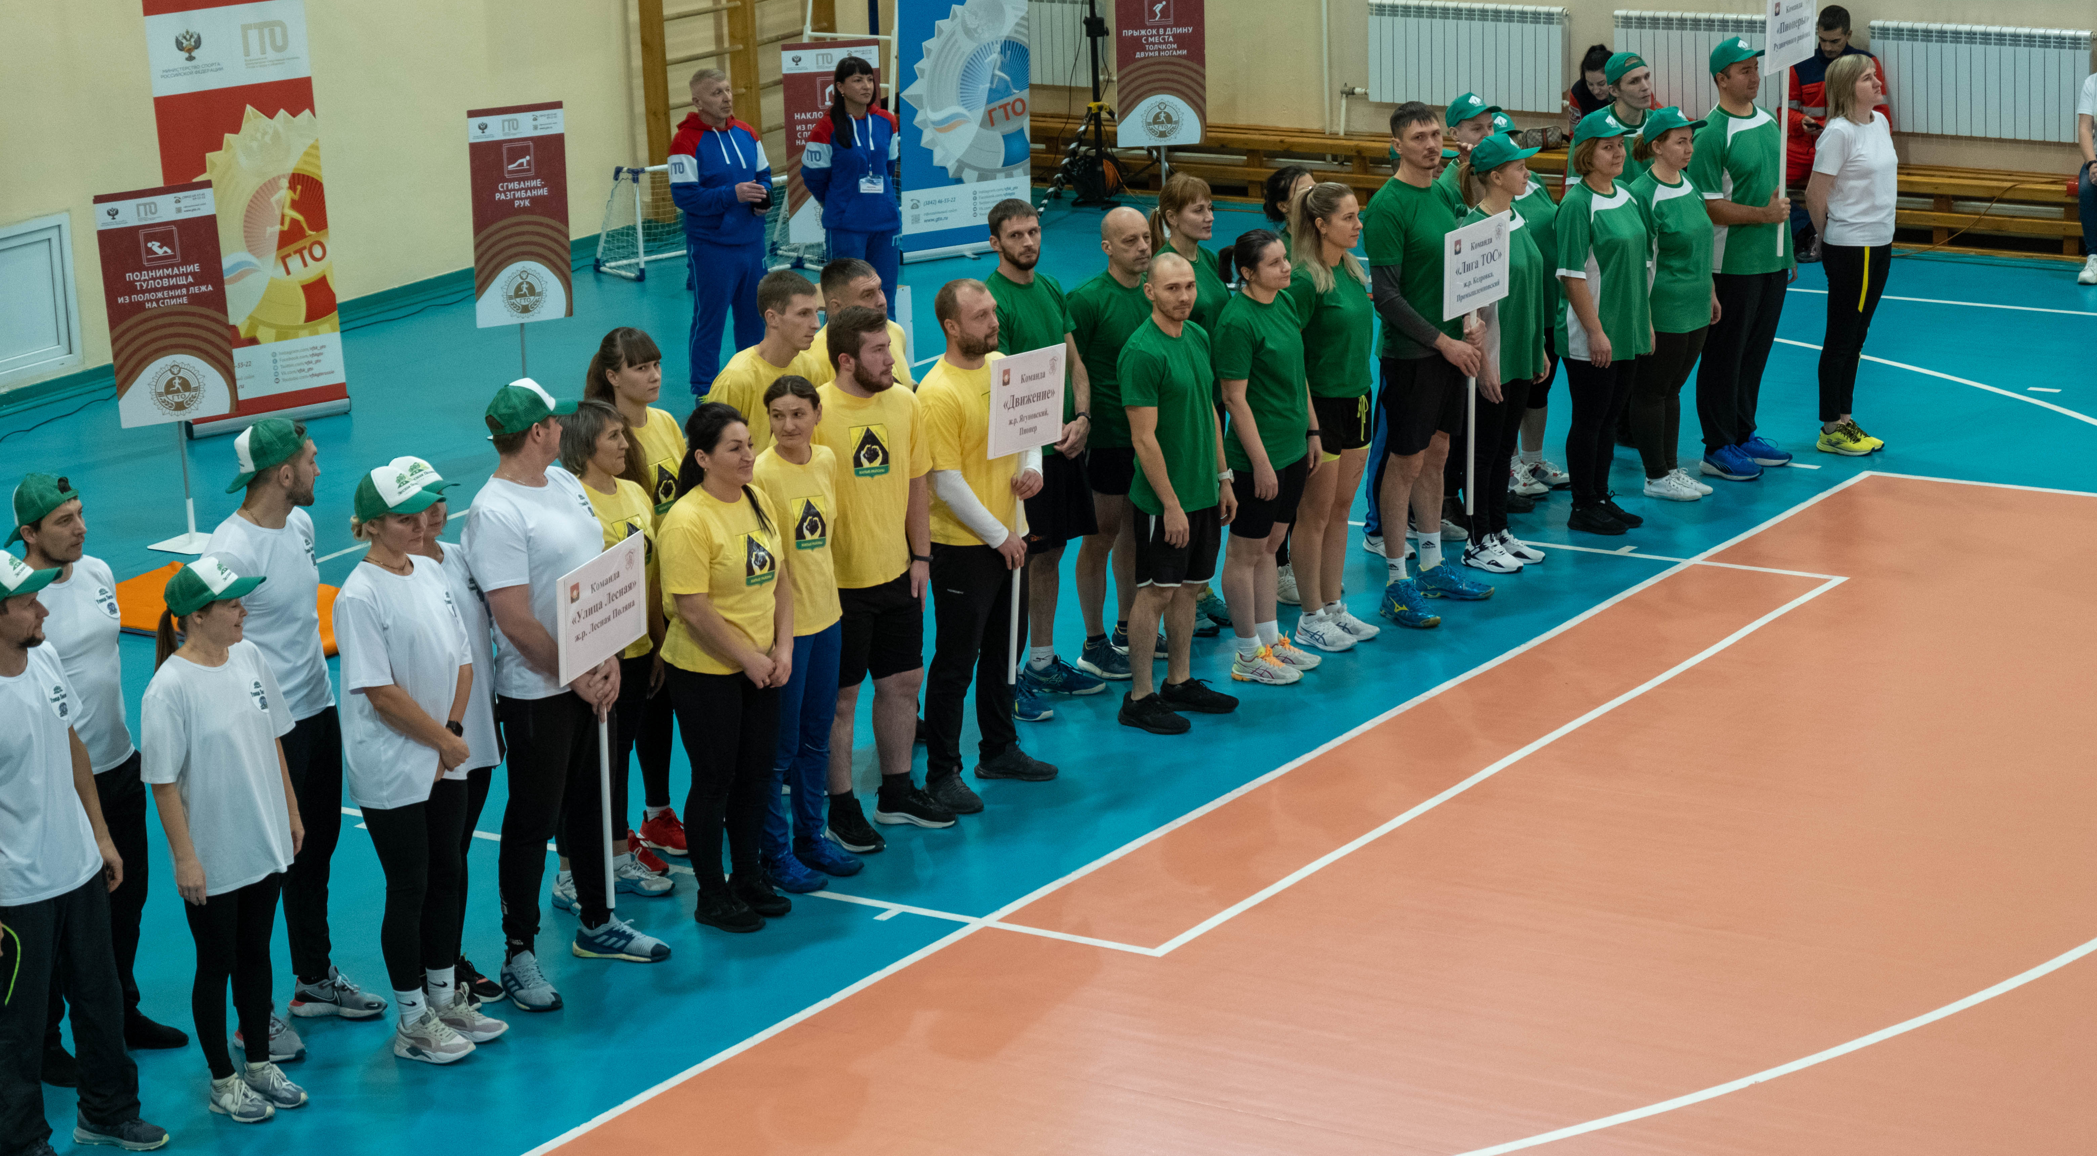
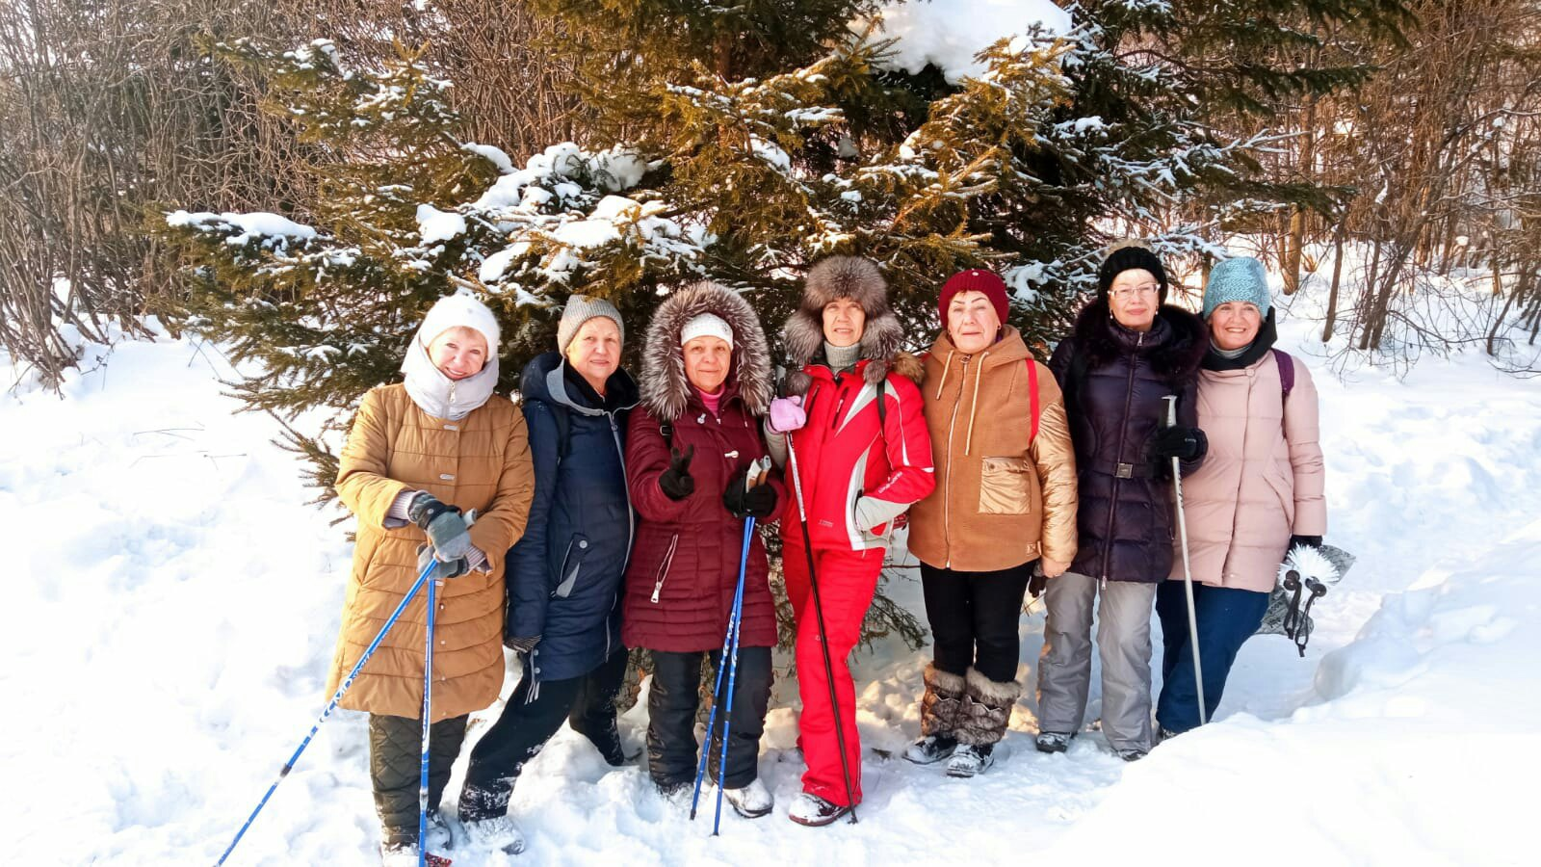
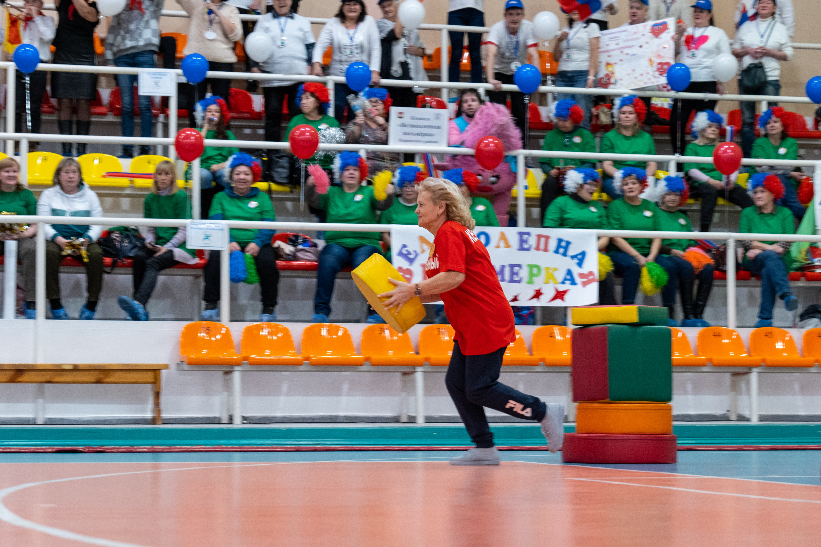
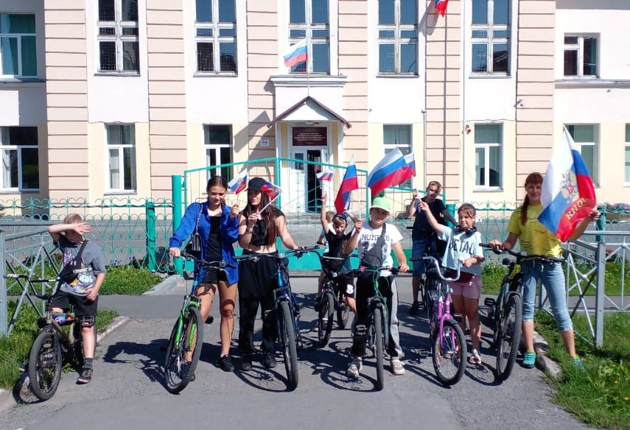
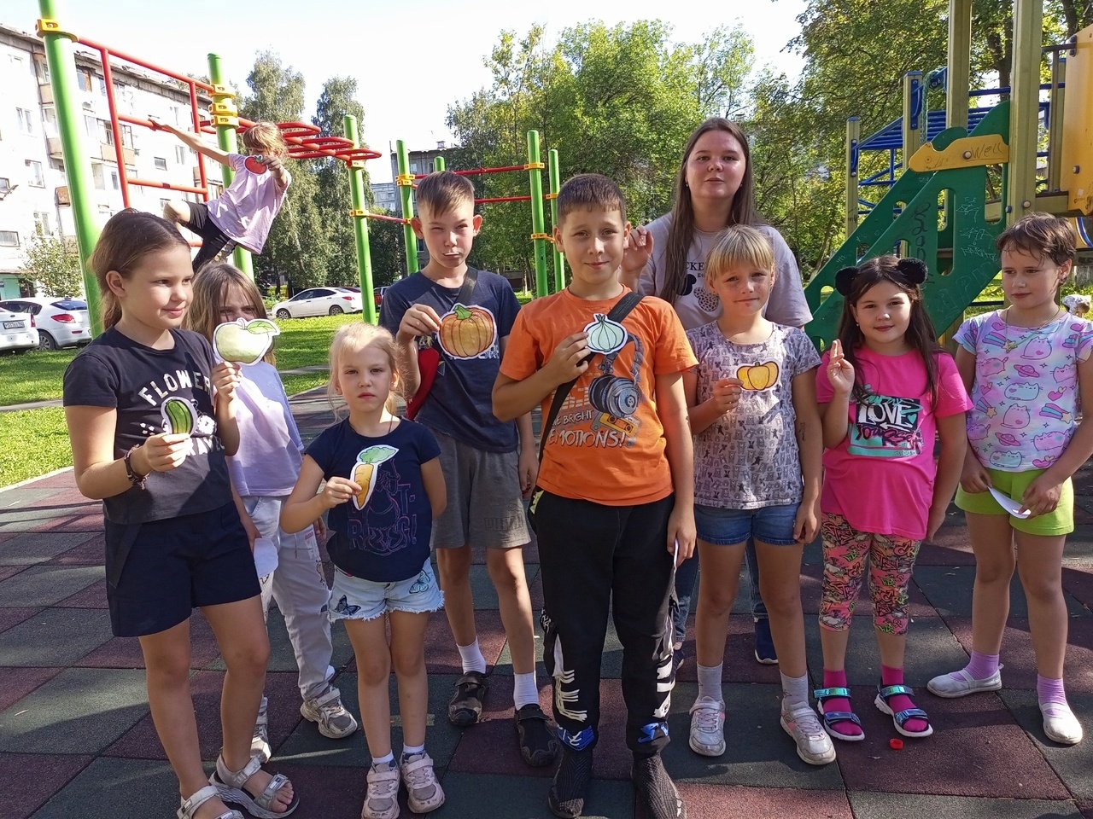
РЕАЛИЗАЦИЯ ТЕМАТИЧЕСКИХ ПРОЕКТОВ
Здоровый Кемерово
Занимаемся скандинавской ходьбой
Участвуем в спартакиадах
https://disk.yandex.ru/i/4TuwVTlLT5trdQ
https://disk.yandex.ru/i/6zJu2s7fdRCwLA
Устраиваем велопробеги
С детства учим питаться правильно

Slide 8
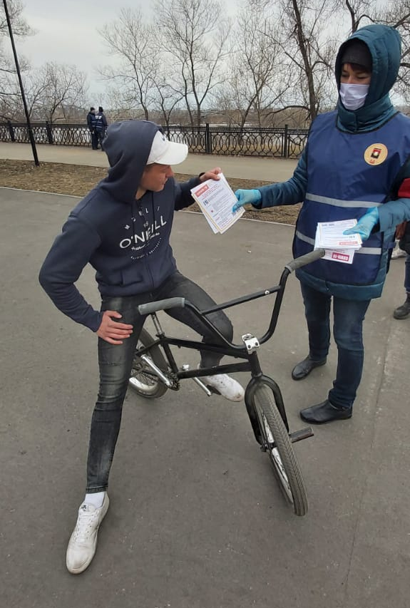
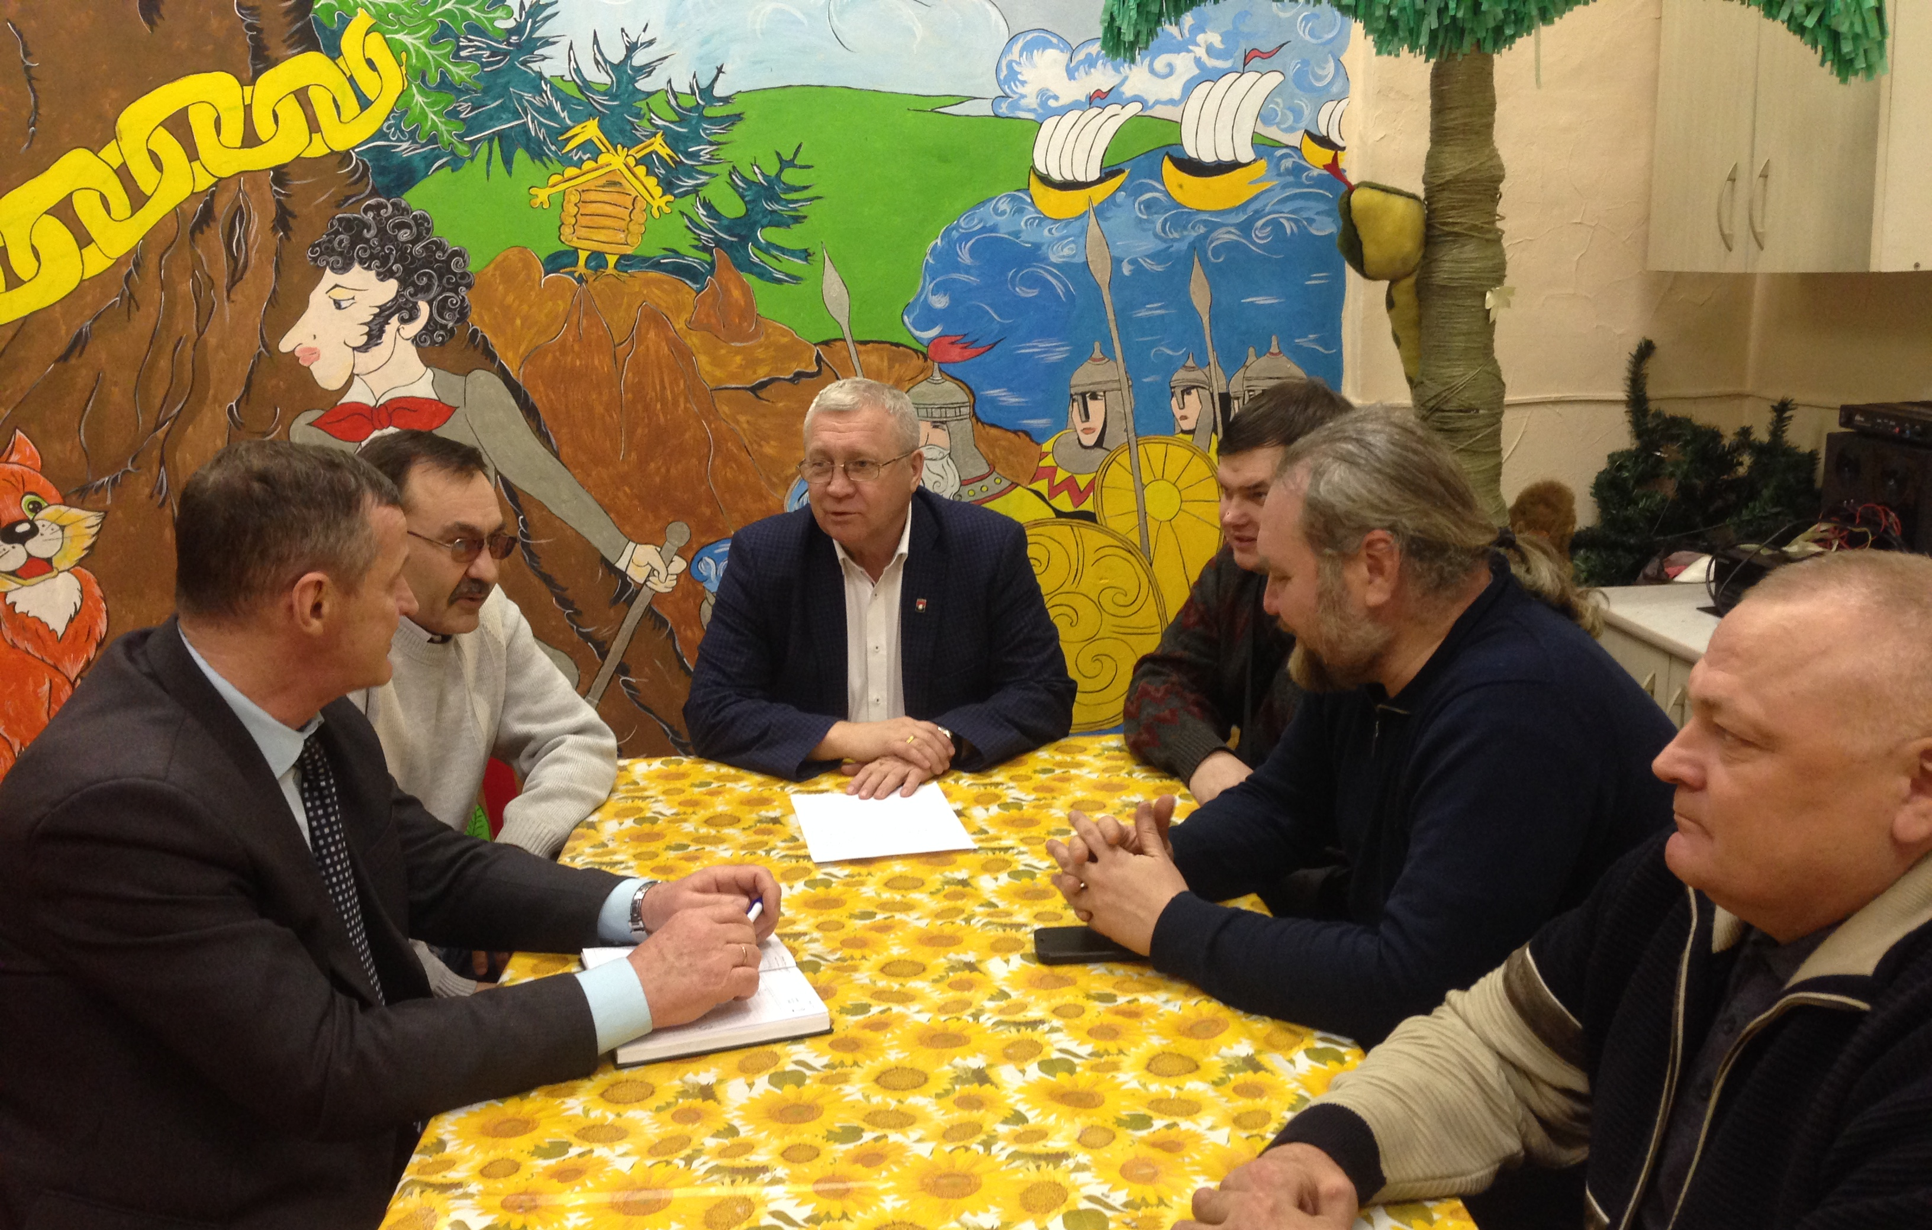
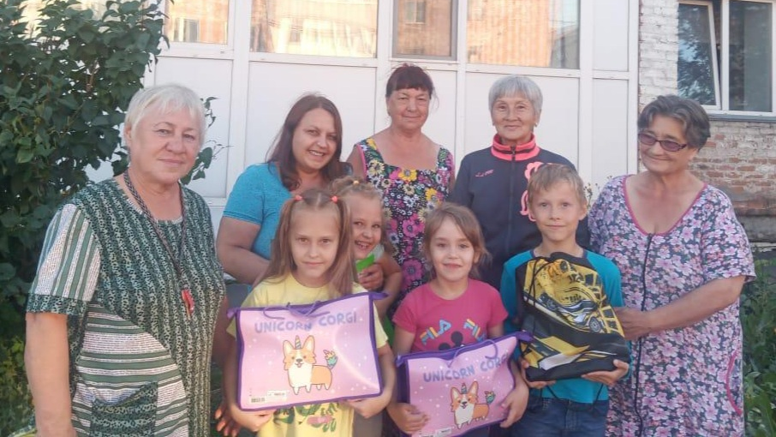
РЕАЛИЗАЦИЯ ТЕМАТИЧЕСКИХ ПРОЕКТОВ
Социальный Кемерово
Решаем серьезные вопросы
в Совете отцов
Разъясняем жителям
актуальные вопросы
https://disk.yandex.ru/i/vUtcpJPMAIMmcw
Информируем о важном
Помогаем ребятишкам собраться в школу

Slide 9
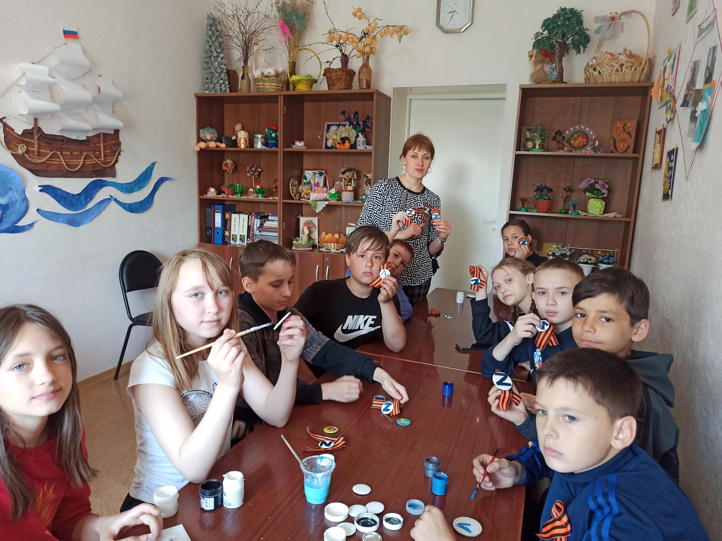
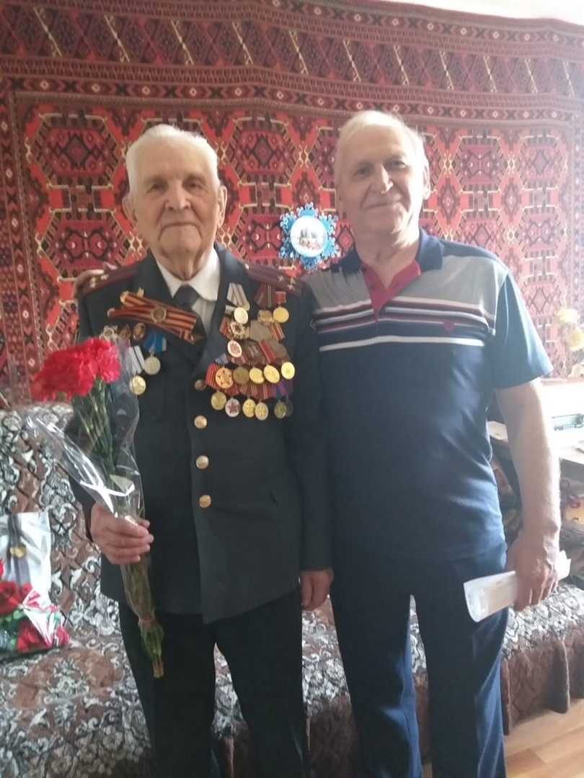
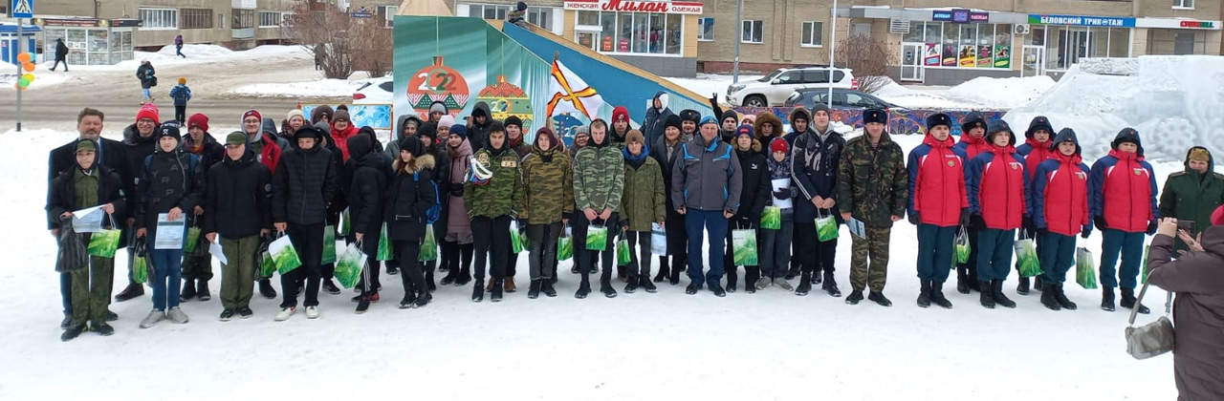
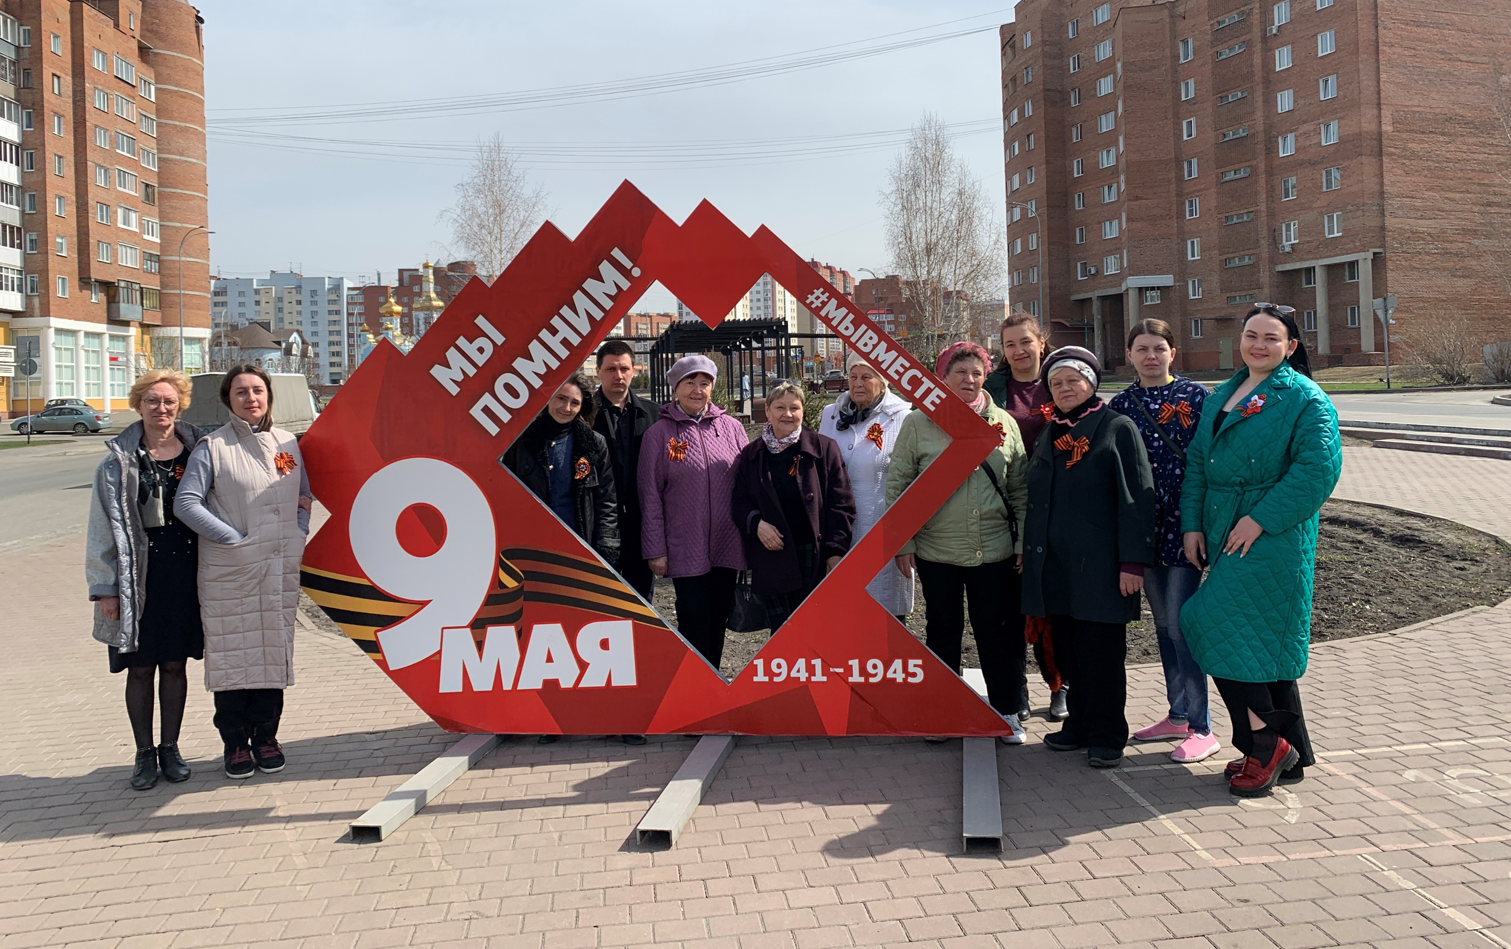
РЕАЛИЗАЦИЯ ТЕМАТИЧЕСКИХ ПРОЕКТОВ
Патриотичный Кемерово
Играем в «Зарницу»
Воспитываем молодежь
Заботимся о ветеранах
https://disk.yandex.ru/i/_DFFqccEM_pPuA
Принимаем участие в акциях
Помогаем нашим бойцам

Slide 10
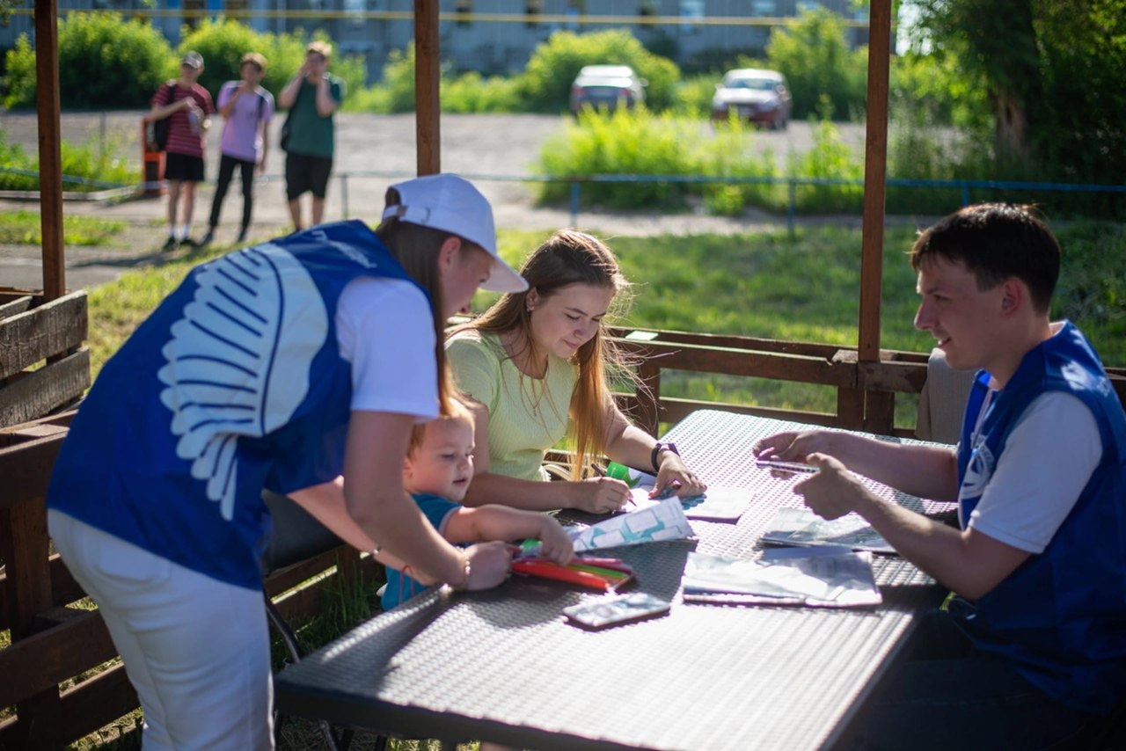
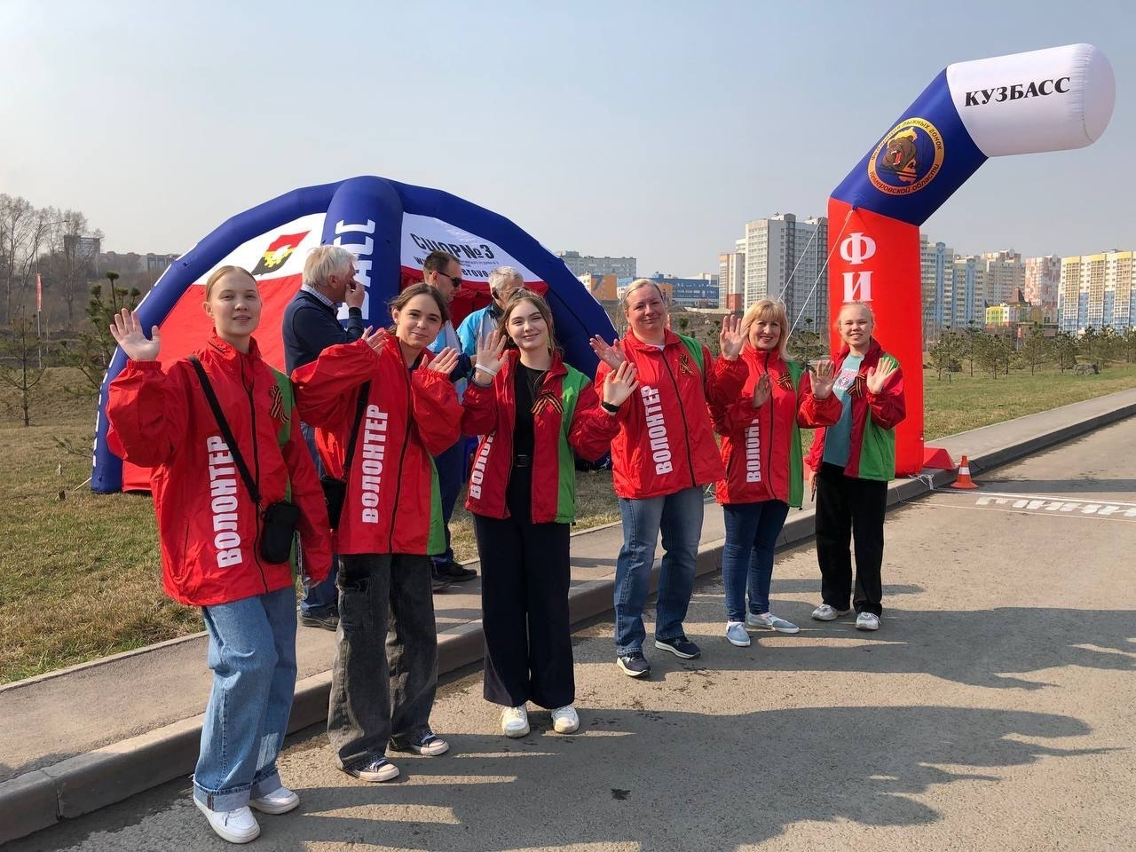
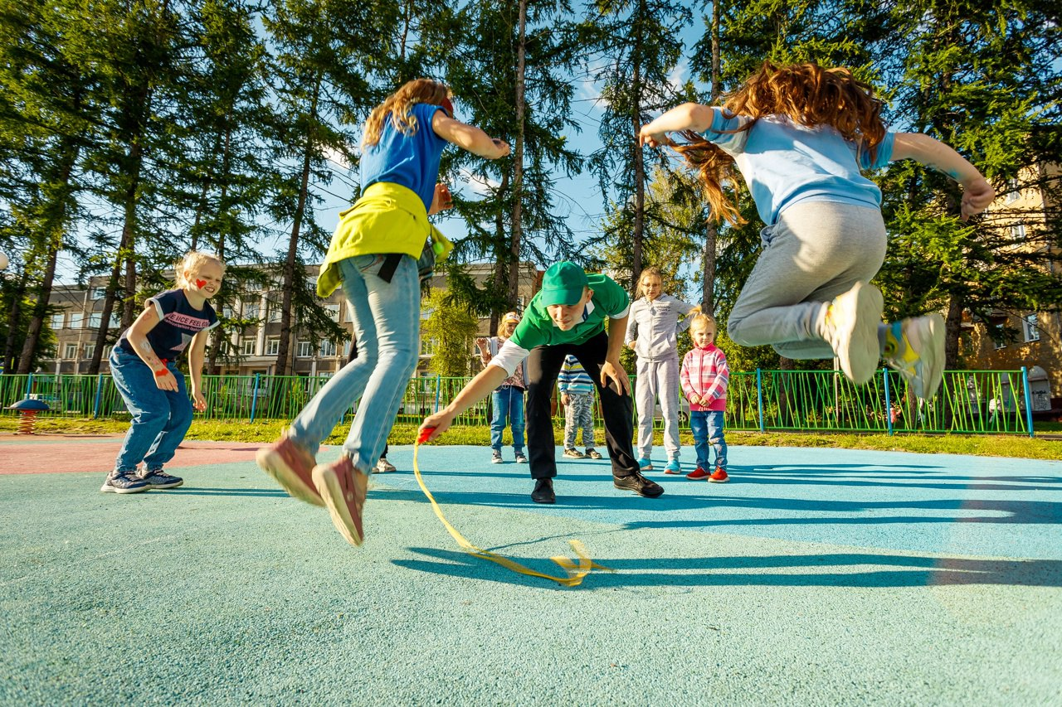
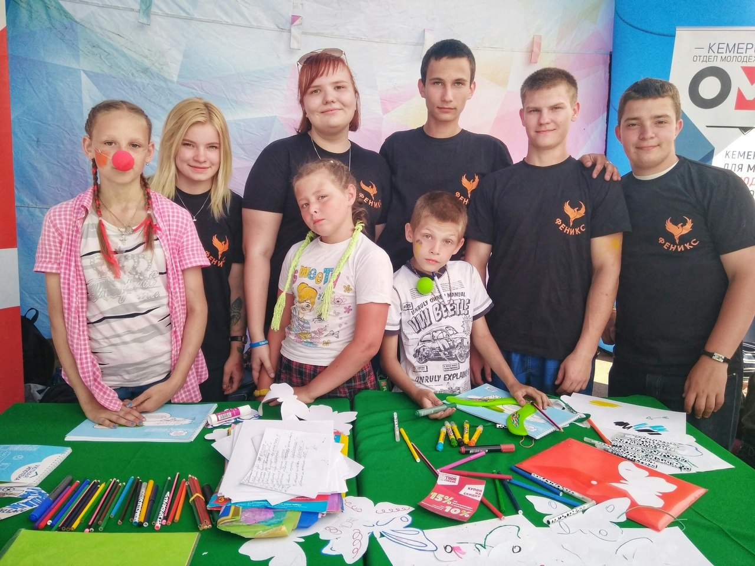
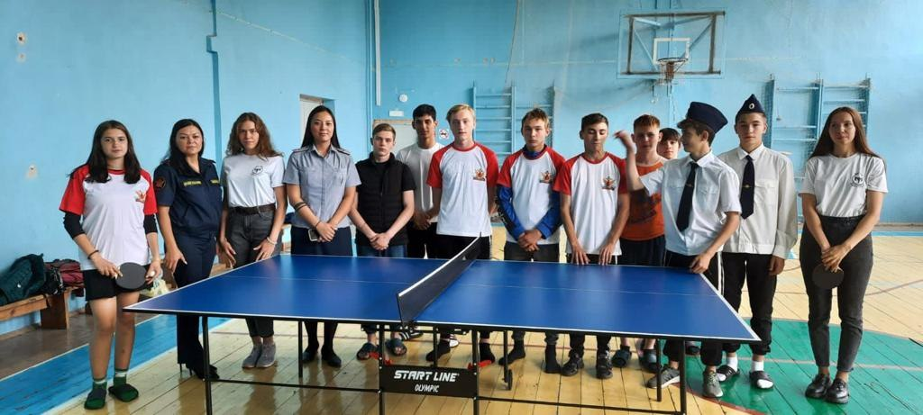
РЕАЛИЗАЦИЯ ТЕМАТИЧЕСКИХ ПРОЕКТОВ
Молодежный Кемерово – выбери свой отряд по интересам
https://disk.yandex.ru/i/TXl0u7Pqu859Jg

Slide 11
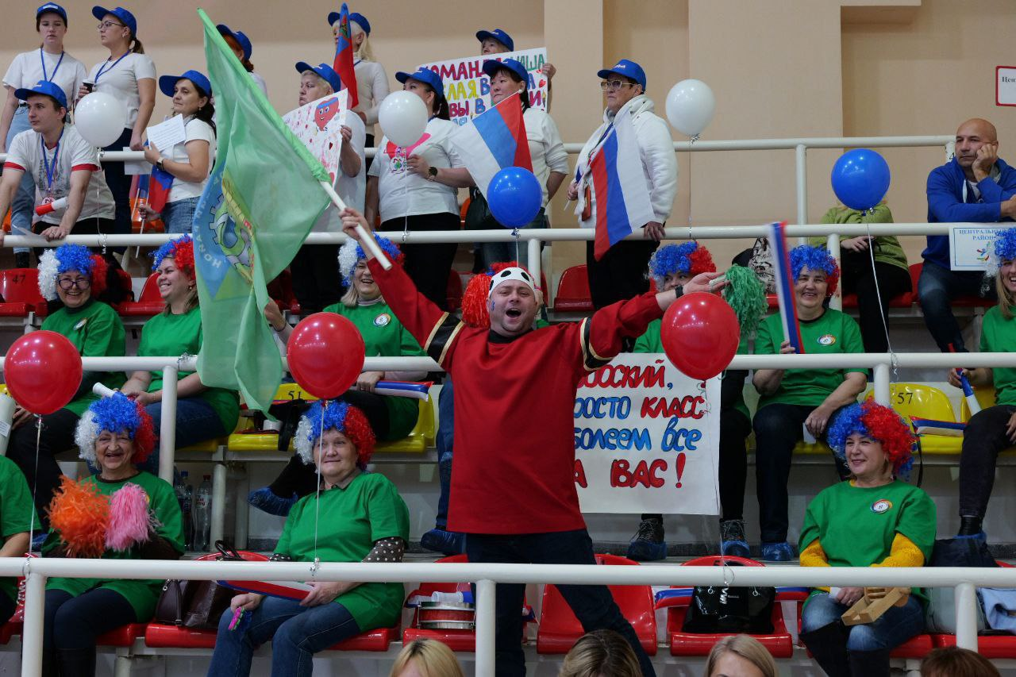
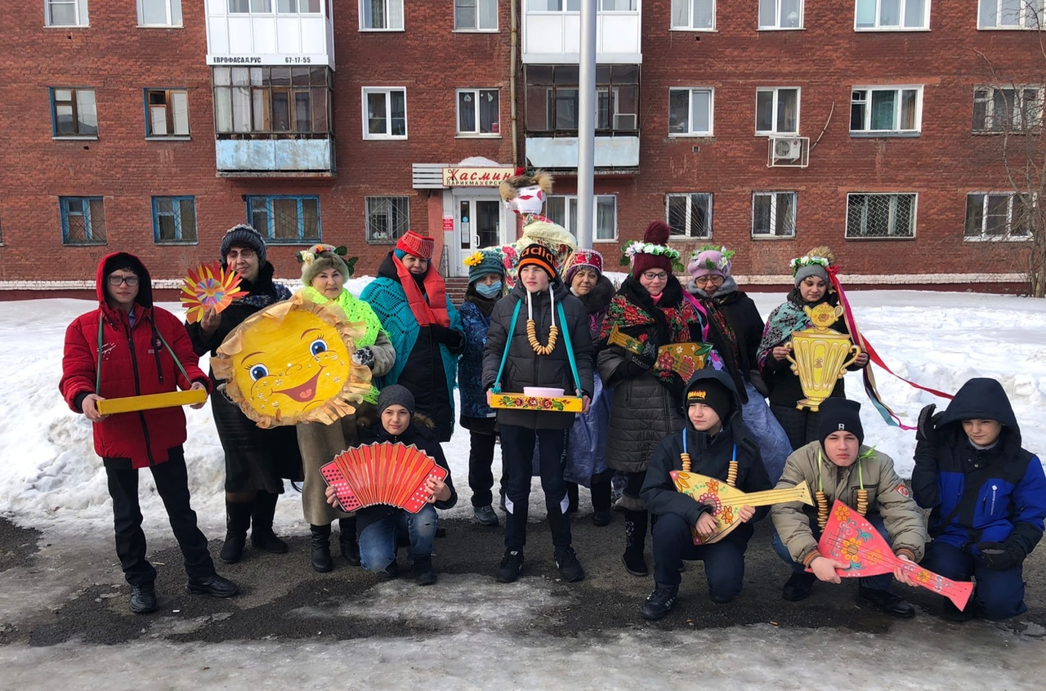
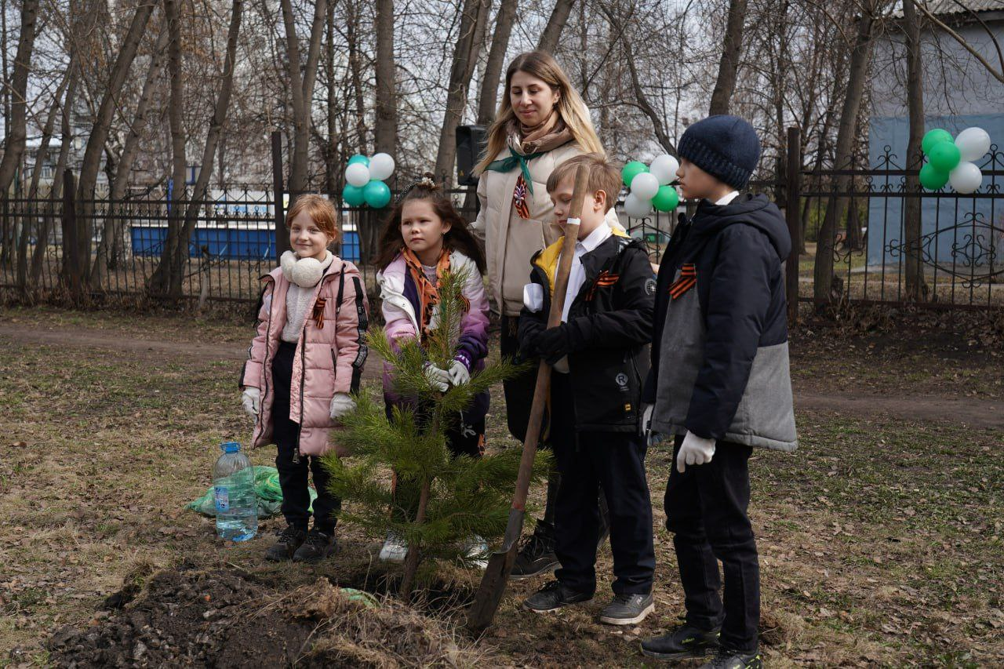
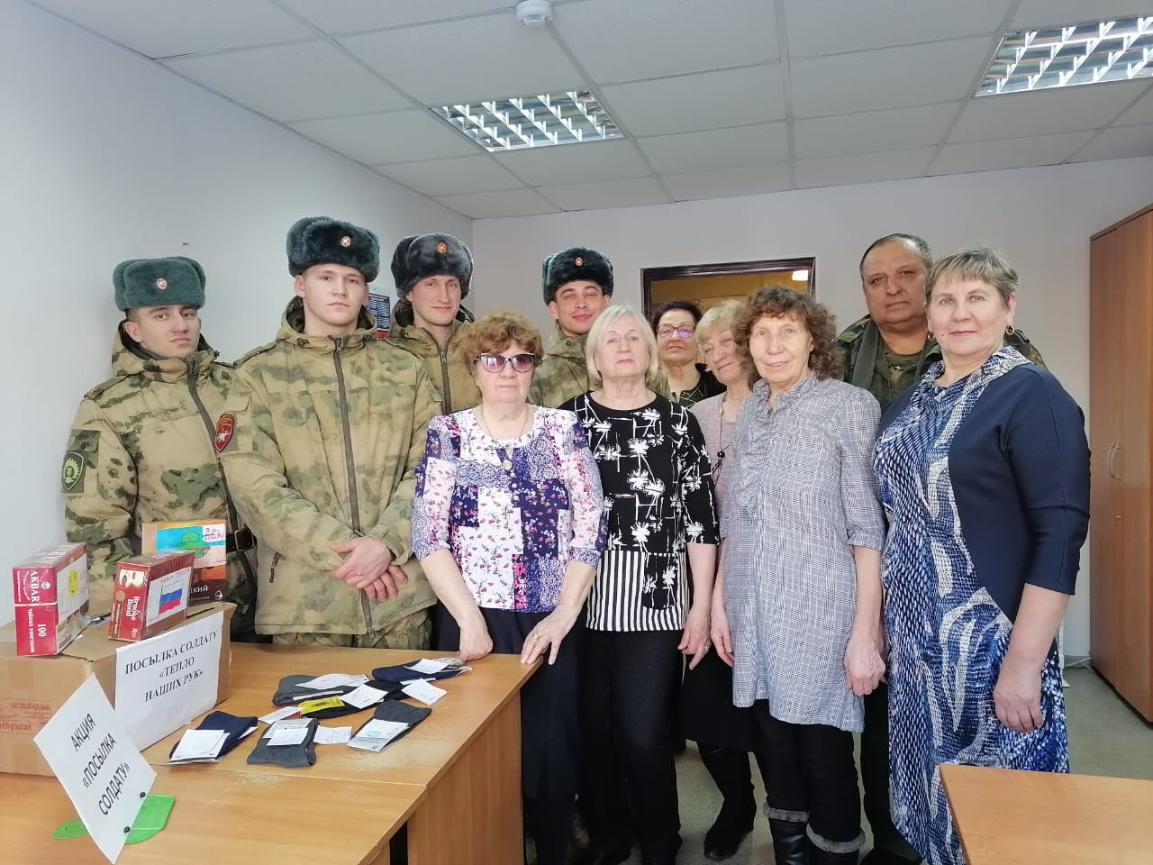
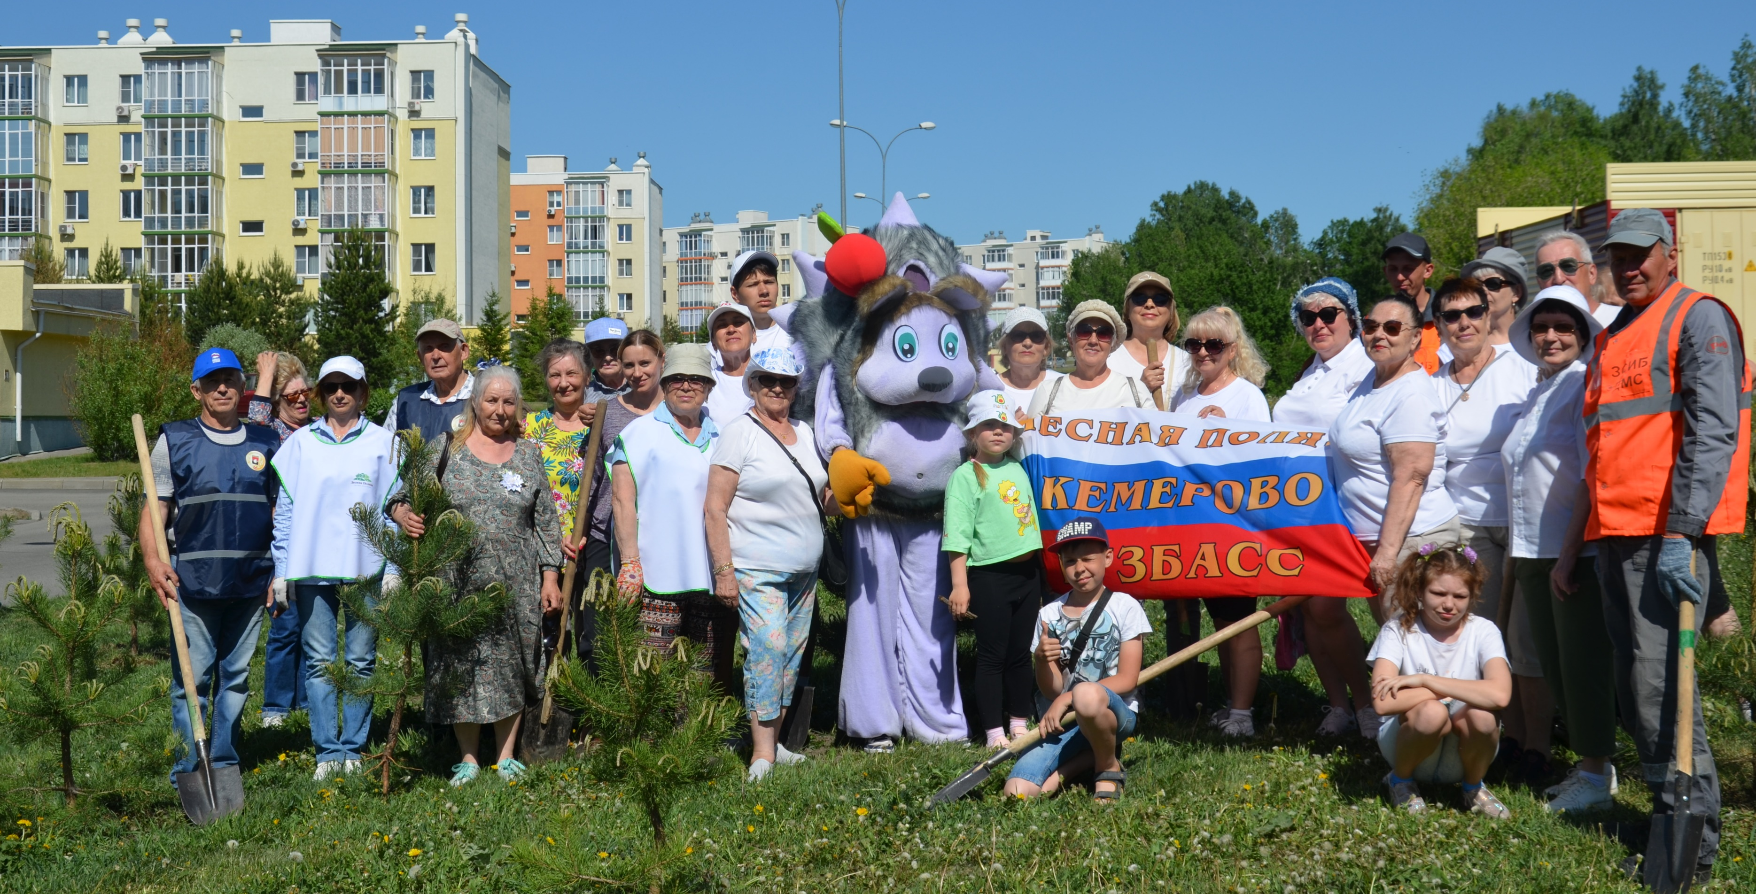
ОРГАНИЗАЦИЯ МЕРОПРИЯТИЙ И АКЦИЙ
Первые на всех мероприятиях
Организуем праздники
Принимаем участие в акциях
https://disk.yandex.ru/i/10WHzeXtF55awA
https://disk.yandex.ru/i/ULr9hXu9GUVQSQ
Собираем посылки солдатам
Наши субботники проходят креативно!

Slide 12
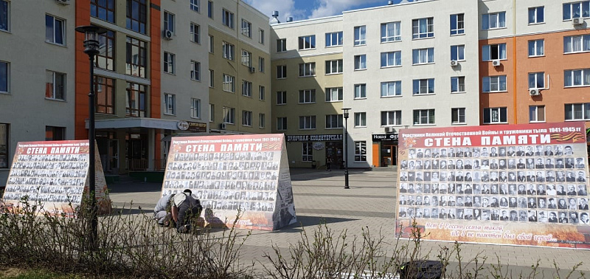
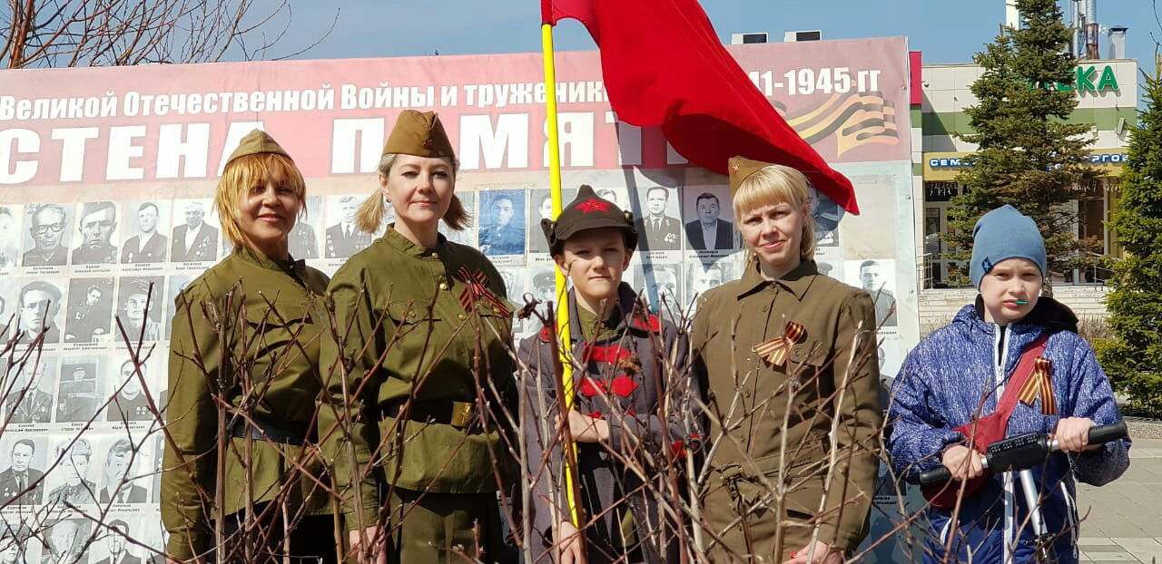
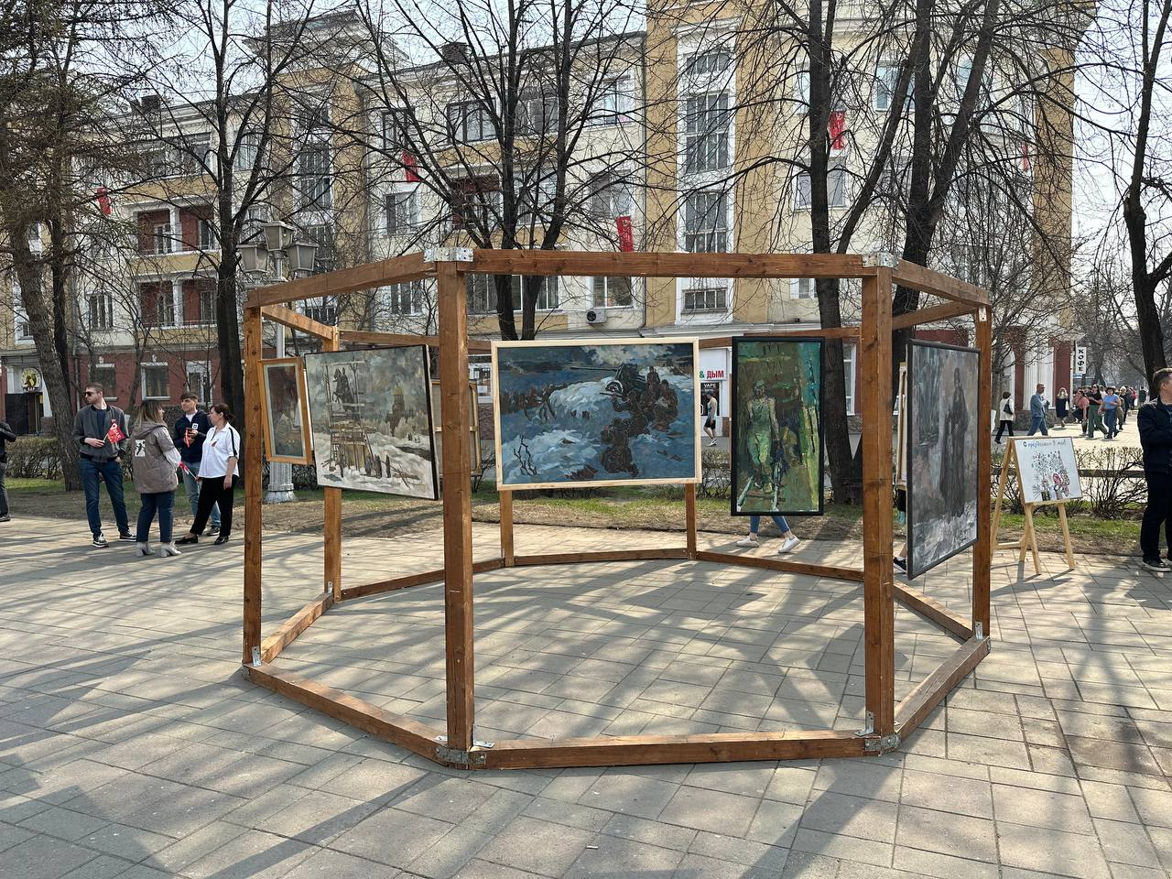
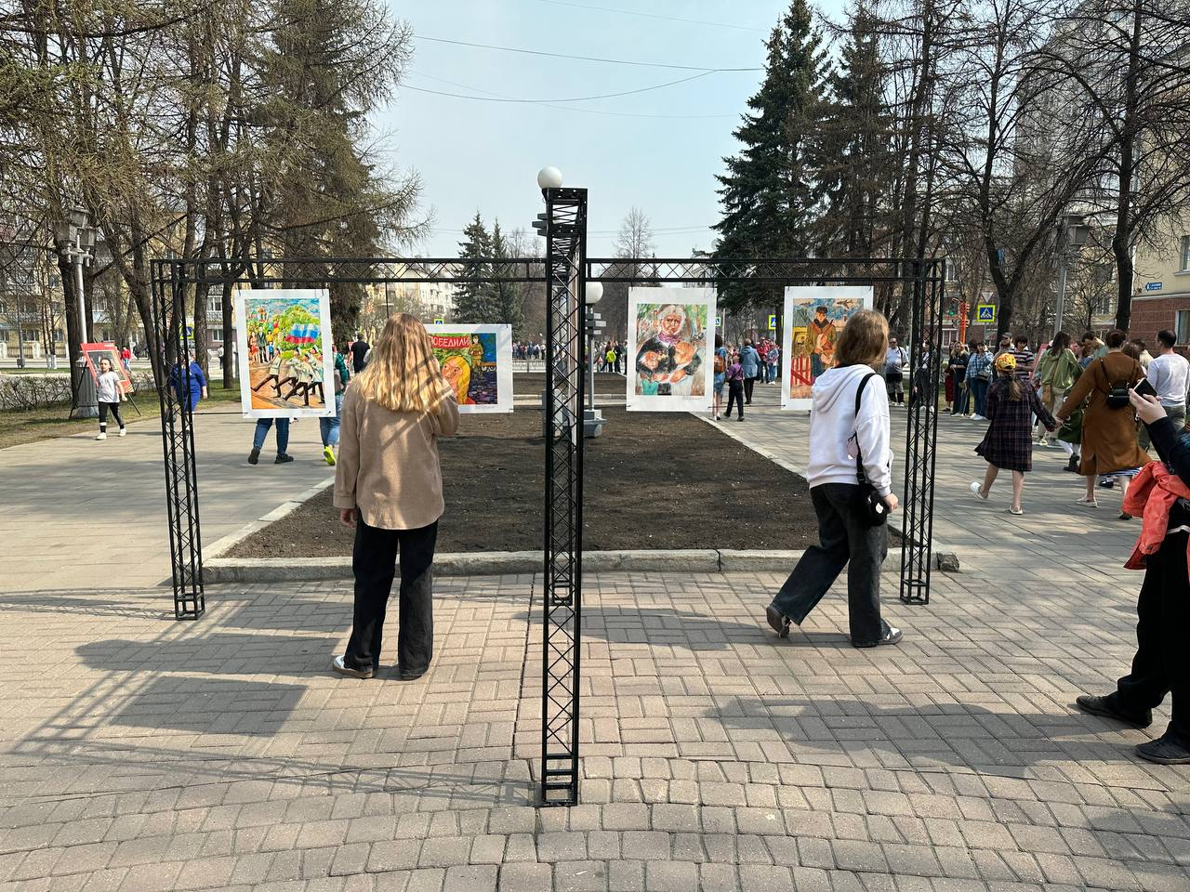
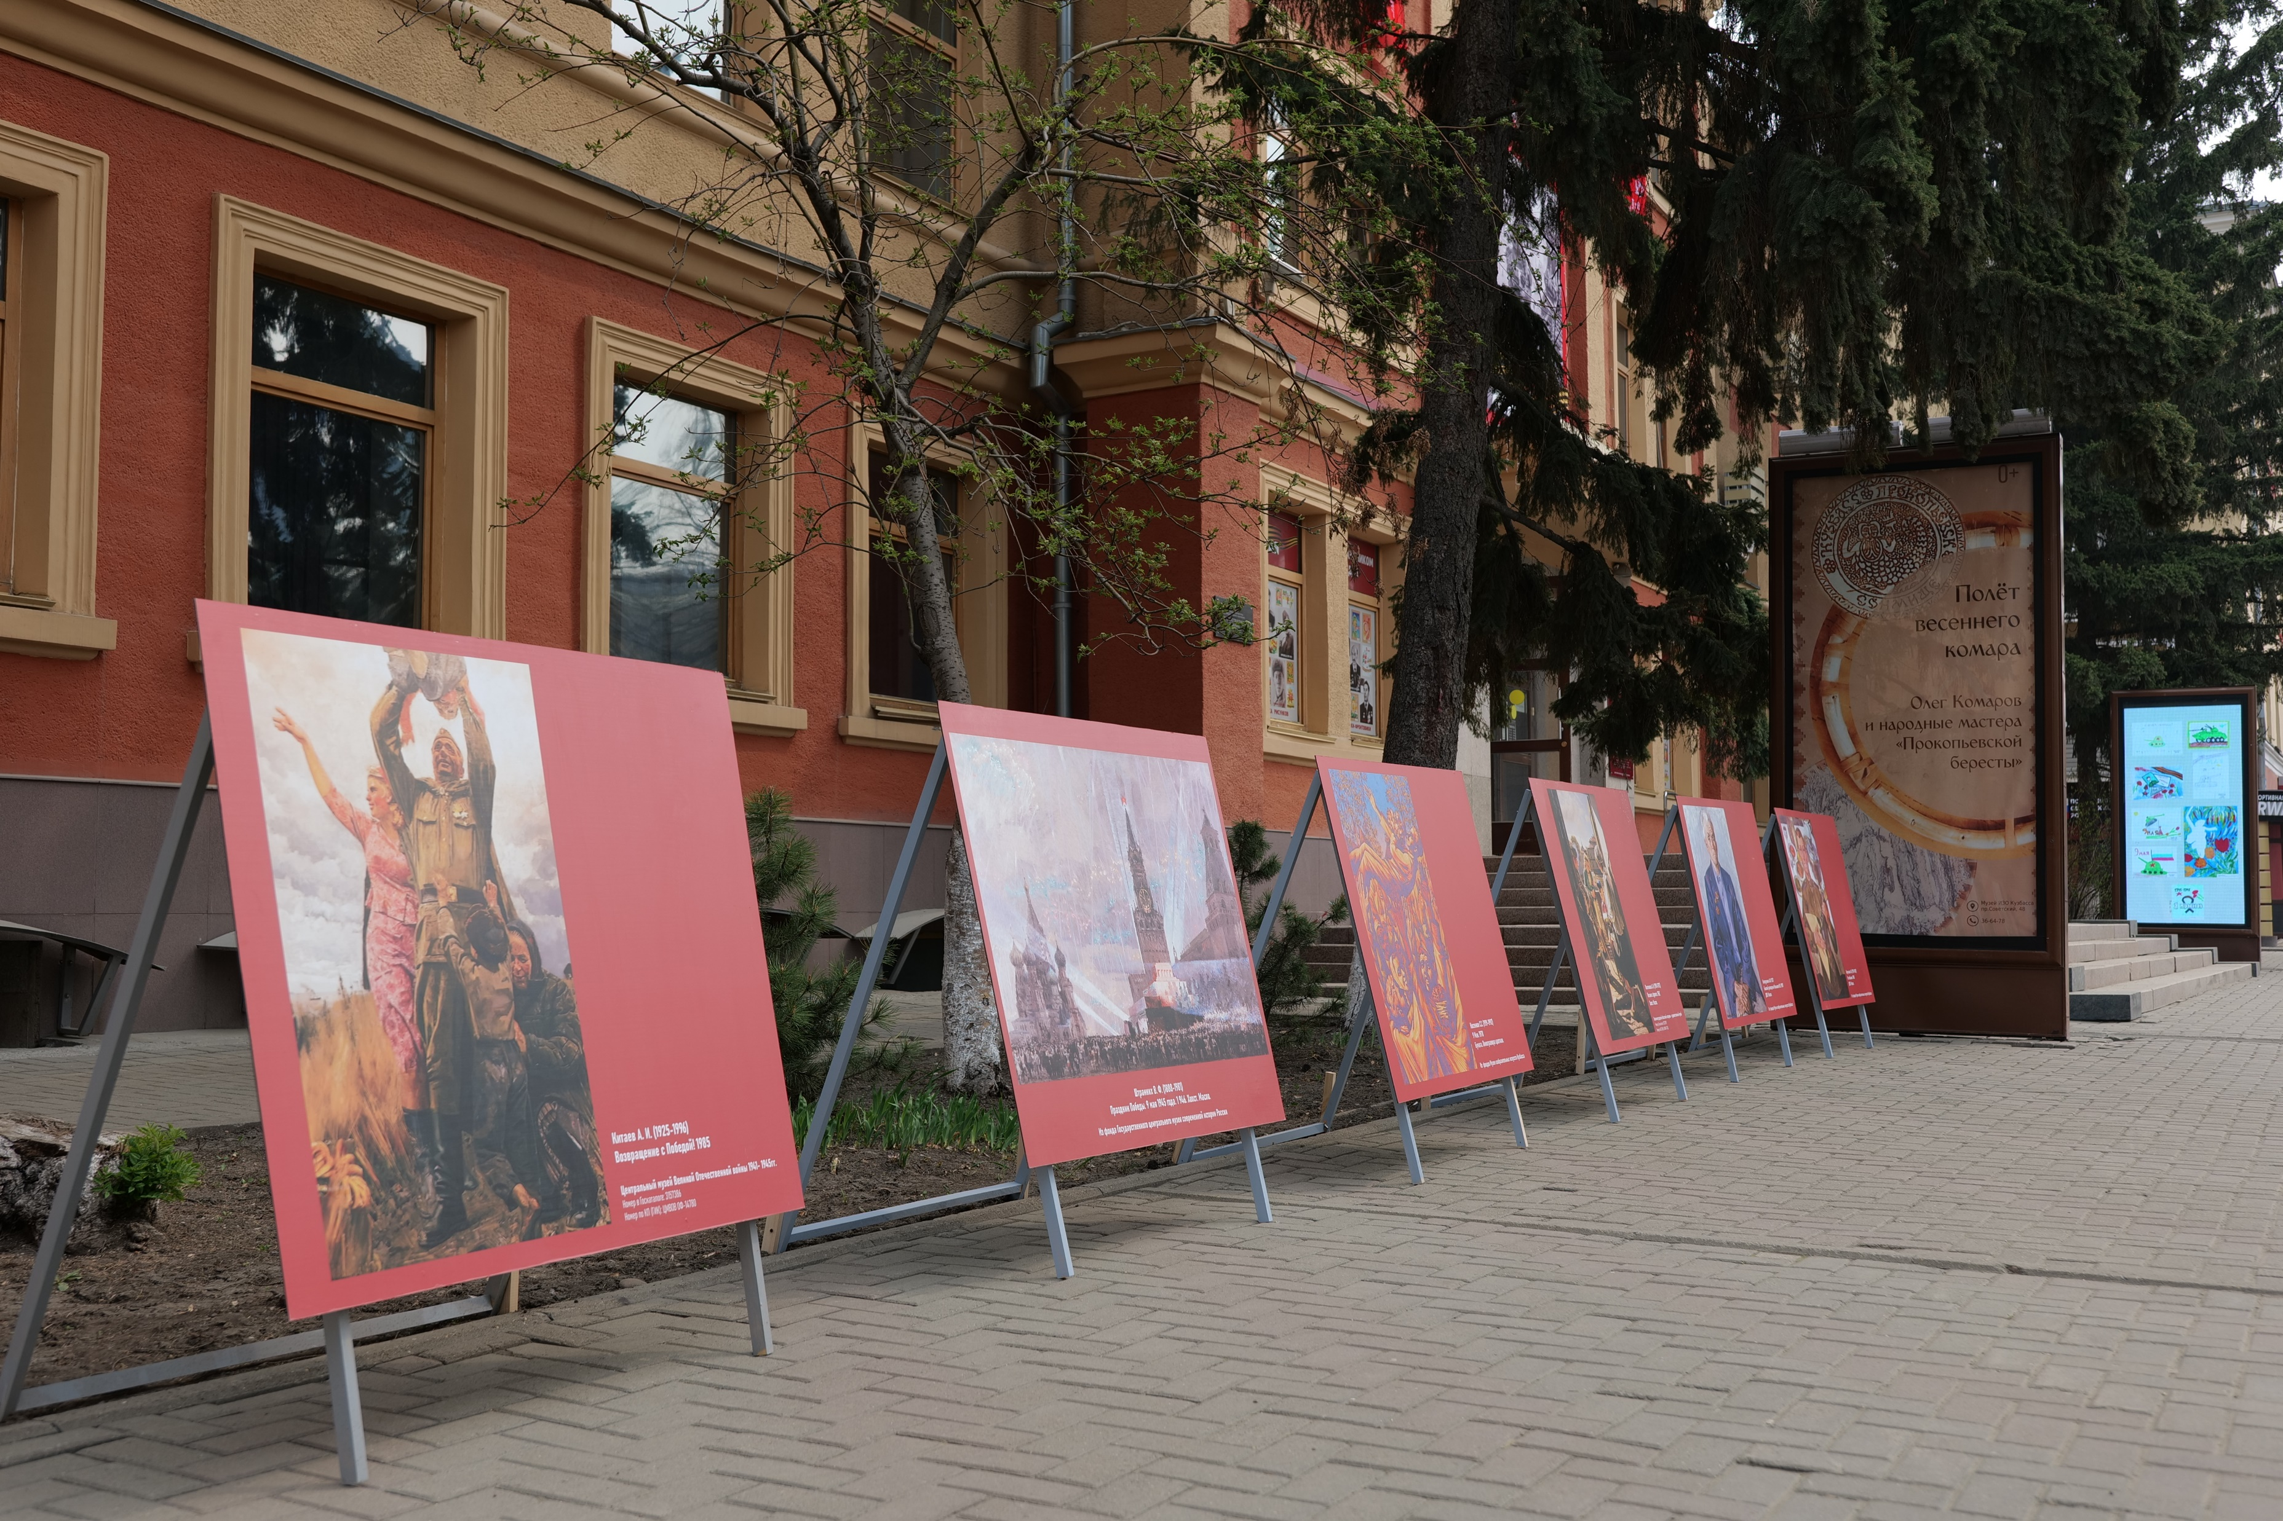
УЧАСТИЕ В КОНКУРСАХ
Конкурс по благоустройству и озеленению
«Город друзей – город идей». Проект «Стена памяти»

Slide 13
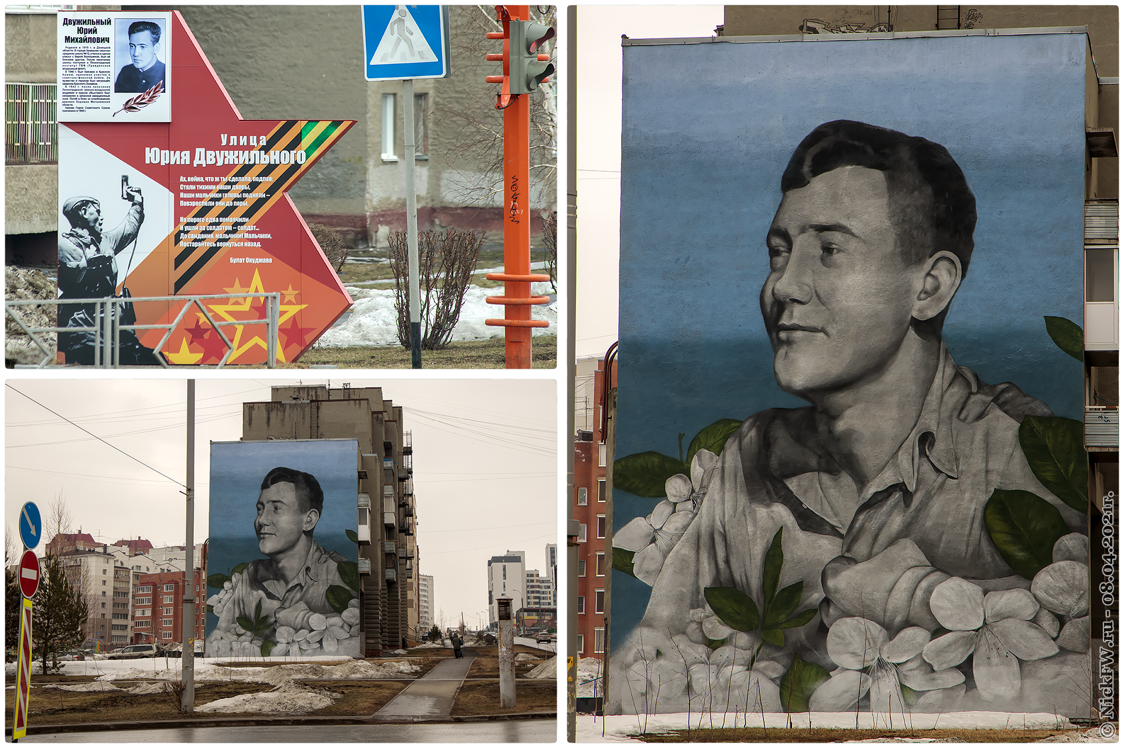
УЧАСТИЕ В КОНКУРСАХ
Конкурс по благоустройству и озеленению
«Город друзей – город идей». Стрит-арт на фасадах домов
https://disk.yandex.ru/i/jKD3Z57xrPWHHg

Slide 14
УЧАСТИЕ В КОНКУРСАХ
Конкурс по благоустройству и озеленению «Любимому городу – красивый дом и двор»
https://disk.yandex.ru/i/gt05hqW1p5LBdg

Slide 15
УЧАСТИЕ В КОНКУРСАХ
Зимний смотр-конкурс «Снежный калейдоскоп»
https://disk.yandex.ru/i/YPMd7xkmt_3Lqw

Slide 16
УЧАСТИЕ В КОНКУРСАХ
Конкурс «Лучший комитет ТОС»

Slide 17
УЧАСТИЕ В КОНКУРСАХ
Региональная программа инициативного бюджетирования
«Твой Кузбасс – твоя инициатива»
Обновленные площадки
Старые площадки
https://disk.yandex.ru/i/hC9lMY7ydo1eeA

Slide 18
УЧАСТИЕ В КОНКУРСАХ
Всероссийский конкурс «Лучшая практика ТОС»

Slide 19
ТЕРРИТОРИАЛЬНОЕ ОБЩЕСТВЕННОЕ САМОУПРАВЛЕНИЕ ГОРОДА КЕМЕРОВО
https://disk.yandex.ru/d/lX7kTqHiVeXQPg
Памятный знак «За активную работу в органах ТОС»

